Slide 1
Secretaría de Finanzas
Subsecretaría de Ingresos
Dirección en Servicios al Contribuyente
Régimen de
Incorporación Fiscal 2021
Miscelánea Fiscal y cambios importantes

Slide 2
Contenido RIF 2021
I.- Antecedentes.
II.- Facultades del Estado.
III.- Beneficios.
IV.- Ejemplos de Impuesto.
V.- Reformas 2021.

Slide 3











I.- Antecedentes Régimen de Incorporación Fiscal
Del 2006 al 2013
REPECOS
INTERMEDIOS
Y ACT. EMPRESARIALES QUE
PUEDAN TRIBUTAR EN RIF
En Automático por el SAT
Para el 2014
El Contribuyente deberá presentar aviso de cambio de régimen.
(Regla I.2.5.8 RMF 2014)
Aviso a más tardar el 13-04-2014
RIF
Sección II, del Capítulo II,
del Título IV de la LISR

Slide 4
II.- Facultades del Estado
Anexo 19 al Convenio de Colaboración con SHCP
Orientación fiscal
Inscripción y Actualizaciones al RFC
Contraseña
Facturación Electrónica
Sistema de Registro Fiscal “Mis Cuentas”
Servicio
Conclusivo RIF
Orientación RIF/ Inscripción y Actualizaciones al RFC
CONTRASEÑA
FACTURA ELECTRONICA

Slide 5
II.- Facultades del Estado, RIF
CONTRASEÑAS
REALIZAMOS CONTRASEÑA CON NUESTRAS OPCIONES DE ENTIDAD FEDERATIVA (ENVIAMOS CADA 50 CONTRASEÑAS UNA FACTURA RELACIONADA AL SAT) | SERVICIO DE ADMINISTRACION TRIBUTARIA (SAT) EN VENTANILLA, PREVIA CITA.
CAMBIOS AL DOMICILIO DE RIF, AUMENTO DE OBLIGACIONES RIF
*
CAMBIO DE DOMICILIO QUE INICIA SOLO EN SAT CAMBIO DE DOMICILIO CUANDO ES ASALARIADO CON DOMICILIO DEL PATRON VERIFICADO O SIN VERIFICAR | SI VAN AL SAT LO REMITEN AL ESTADO, POR TRATARSE DE UN RIF. INDISPENSABLE GENERAR CITA PARA FIEL
CAMBIO DE DOMICILIO REPECO O RIF PURO COORDINACION Y MODULOS RIF CON NUESTRA FIRMA ELECTRONICA (FIEL) EN EL MODELO DE ADMINISTRACION TRIBUTARIA (MAT) RFC O BIEN SI CUENTA CON SU E FIRMA. | SI VAN AL SAT LO REMITEN AL ESTADO, POR TRATARSE DE UN RIF.
AUMENTO DE OBLIGACIONES A RIF CON CONTRASEÑA DEL CONTRIBUYENTE. | AUMENTO DE OBLIGACIONES A RIF CON CONTRASEÑA DEL CONTRIBUYENTE. SERVICIO DE ADMINISTRACION TRIBUTARIA (SAT) EN VENTANILLA, PREVIA CITA.
AUMENTO DE OBLIGACIONES A RIF CUANDO ESTA SIN OBLIGACIONES FISCALES Y TIENE SU MISMO DOMICILIO. SE GENERA CONTRASEÑA Y SE LE AUMENTAN OBLIGACIONES AUMENTO DE OBLIGACIONES A RIF CON CONTRASEÑA DEL CONTRIBUYENTE. | AUMENTO DE OBLIGACIONES A RIF CON CONTRASEÑA DEL CONTRIBUYENTE.
Inscripciones, Cambios y contraseñas realizadas con nuestra Firma, y clave personal,
tenemos que entregar documentación al SAT

Slide 6
Régimen de Incorporación Fiscal
Sujetos a RIF
Personas físicas que realicen actividades empresariales, que vendan bienes o presten servicios por los que no se requiera título profesional.
Que los ingresos obtenidos en el año anterior, no hubieran excedido de 2 millones de pesos.
Nota: Ley de ISR, RIF
Nota: Se les da la facilidad que además puedan tener ingresos por salarios, intereses, arrendamiento, siempre que no rebasen en su conjunto de 2 millones de pesos al año, así como ser socios o integrantes de personas morales en algunos casos.
Las personas físicas que realicen actividades empresariales mediante copropiedad, siempre que la suma de los ingresos de todos los copropietarios por las actividades empresariales que realicen a través de la copropiedad, sin deducción alguna, no excedan en el ejercicio inmediato anterior de la cantidad establecida. Nombraran un representante que cumpla con las obligaciones.
Párrafo adicionado DOF 18-11-2015

Slide 7



Declaración bimestral de RIF
Fecha de presentación de declaraciones
Enero-febrero 31 de Marzo*
Las declaraciones son bimestrales y tienen el carácter de definitivas.
Noviembre-diciembre
31 de Enero
Marzo-abril
31 de Mayo*
Septiembre-octubre
30 de Noviembre
Mayo-junio
31 de Julio*
Julio-agosto
30 de Septiembre
Resolución miscelánea DOF 22 de Dic. 2017
2.9.2.
CFF 31, LISR 111, 112, LIVA 5-E, LIEPS 5-D

Slide 8
Pago Provisional con Coeficiente de Utilidad Opcional
Fecha de presentación de declaraciones
Enero-febrero 31 de Marzo*
Declaración Anual
Las declaraciones serian bimestrales y serán provisionales a cuenta de la declaración anual
Marzo-abril
31 de Mayo*
Noviembre-diciembre
31 de Enero
Mayo-junio
31 de Julio*
Septiembre-octubre
30 de Noviembre
Julio-agosto
30 de Septiembre
Resolución miscelánea

Slide 9
Conviven con RIF, ingresos por Salarios, Arrendamiento, Intereses
Cumplimiento de obligaciones para contribuyentes del RIF que además obtienen ingresos de los señalados en los Capítulos I, III y VI del Título IV de la Ley del ISR
3.13.11. Para los efectos del artículo 111, cuarto y último párrafos de la Ley del ISR y de los artículo 5-D y 5-E de la Ley del IVA, los contribuyentes que opten por tributar en el RIF y que además obtengan ingresos de los señalados en los Capítulos I, III y VI del Título IV de la Ley del ISR, deberán cumplir de forma independiente con las obligaciones fiscales inherentes a los citados capítulos y con las que, en su caso, estén afectos de conformidad con la Ley del IVA.
LISR 111, LIVA 5-D, 5-E.
Salarios
Arrendamiento
Intereses

Slide 10
No pueden aplicar éste Régimen
Ingresos por comisión, mediación, agencia, representación, correduría, consignación y distribución (salvo comisión y/o mediación que no excedan del 30% de sus ingresos totales).
Ingresos por espectáculos públicos y franquiciatarios.
Actividades a través de fideicomisos o asociación en participación.
Actividades con bienes raíces, capitales inmobiliarios, negocios inmobiliarios o actividades financieras.
Las personas que sean socios, accionistas o integrantes de personas morales (excepto las personas morales sin fines de lucro).
Fundamento legal: Artículo 111 de la LISR

Slide 11
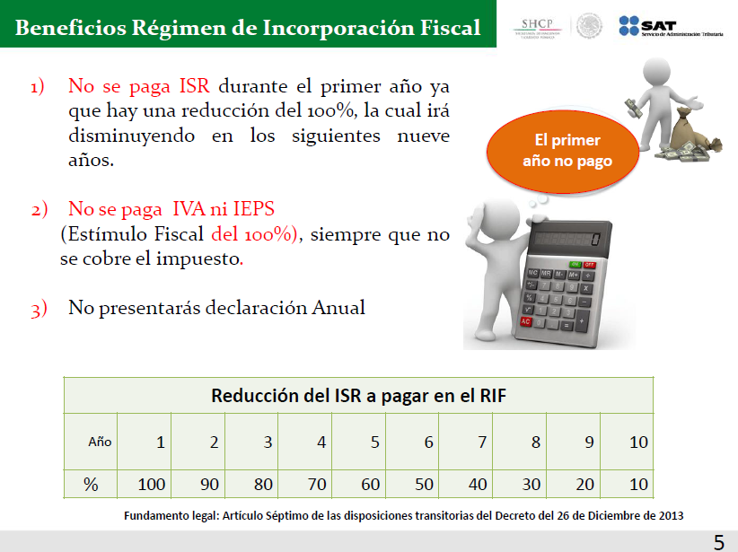
III.- Beneficios para RIF
trasladen al adquirente de los bienes cantidad alguna. Decreto del 26 de dic. 2013 (para 2014)

Slide 12


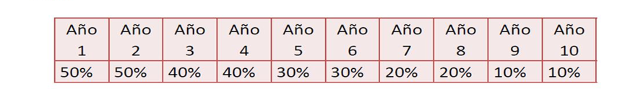
III.- Beneficios para RIF
considerando como límite superior las cuotas correspondientes a un salario base de cotización de hasta tres veces el salario mínimo general vigente en el Distrito Federal:
Entró en vigor el 01/07/2014

Slide 13
III.- Beneficios para RIF
Contribuyente inscrito el 1 de mayo de 2014, ¿ Cuáles son los porcentajes de reducción de ISR, IVA e IEPS A aplicar durante los próximos años.
Se aplica la reducción conforme a la siguiente tabla:
Supuestos
Contribuyente inscrito el 1 de Mayo de 2014
Bimestre | 2014 | 2015 | 2016 | 2017 | 2018 | 2019 | 2020 | 2021 | 2022 | 2023 | 2024
Ene-Feb |  | 100% | 100% | 90% | 80% | 70% | 60% | 50% | 40% | 30% | 20%
Mar-Abr |  | 100% | 100% | 90% | 80% | 70% | 60% | 50% | 40% | 30% | 20%
May-Jun | 100% | 100% | 90% | 80% | 70% | 60% | 50% | 40% | 30% | 20%
Jul-Ago | 100% | 100% | 90% | 80% | 70% | 60% | 50% | 40% | 30% | 20%
Sept-Oct | 100% | 100% | 90% | 80% | 70% | 60% | 50% | 40% | 30% | 20%
Nov-Dic | 100% | 100% | 90% | 80% | 70% | 60% | 50% | 40% | 30% | 20%
Artículo 111 antepenúltimo párrafo de la Ley de ISR
Decreto DOF 11-03-2015. Regla 3.13.9 de la RMF 2015.

Slide 14
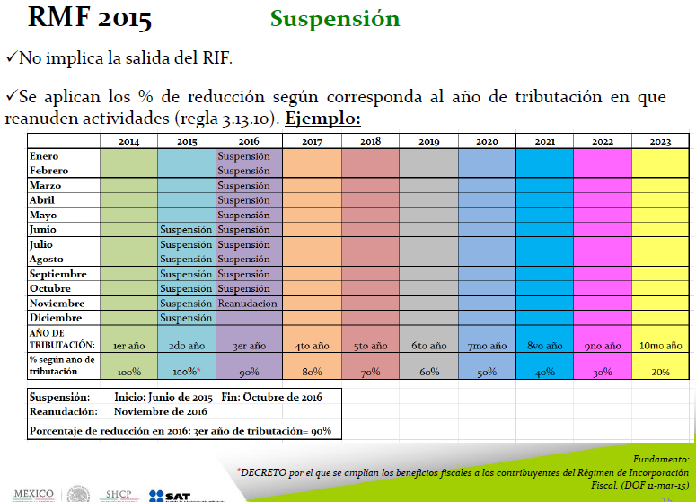

Slide 15
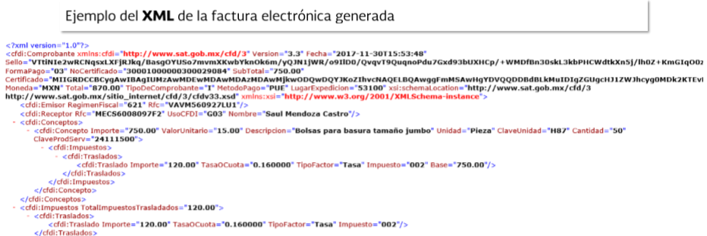
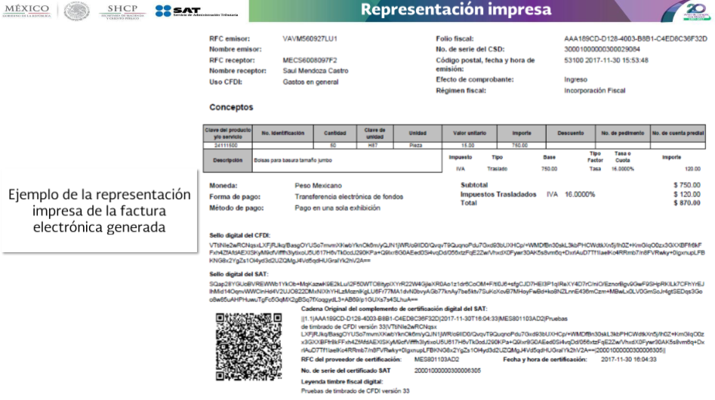
Factura electrónica 3.3 en “Mis Cuentas”

Slide 16
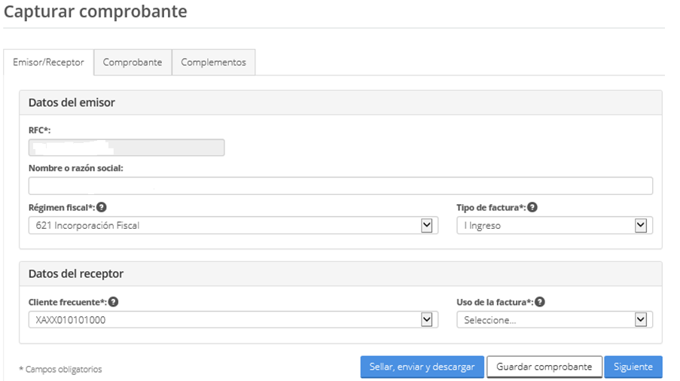
Factura Global 3.3 de los ingresos del BIMESTRE
Factura Global

Slide 17
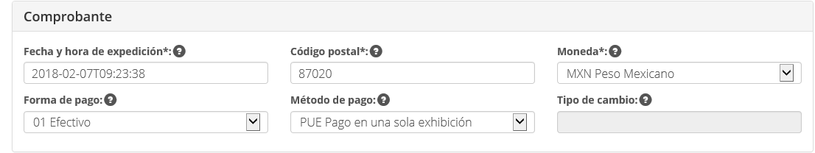
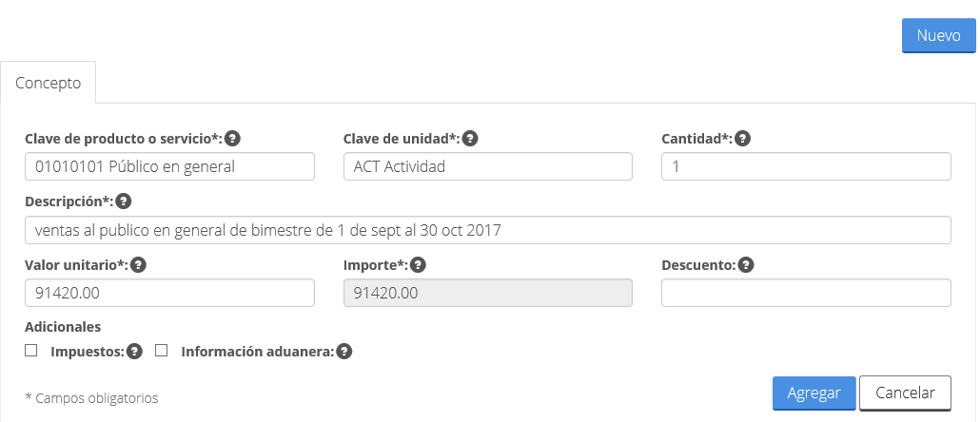
Factura Global 3.3 de los ingresos del BIMESTRE
Factura Global
En clave de producto o servicio captura, 01010101 Publico en General
En el caso de Factura Global de Régimen de Incorporación Fiscal no aplica generar Impuestos pues eso se graba en automático por el factor publicado en el decreto del 10 de septiembre de 2014.
NO DESGLOSAR IVA EN LA FACT GLOBAL DE Publico en General

Slide 18
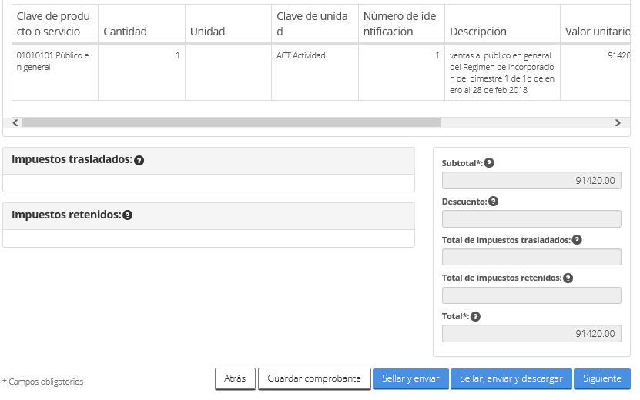
Factura Global 3.3 de los ingresos del BIMESTRE
Factura Global

Slide 19
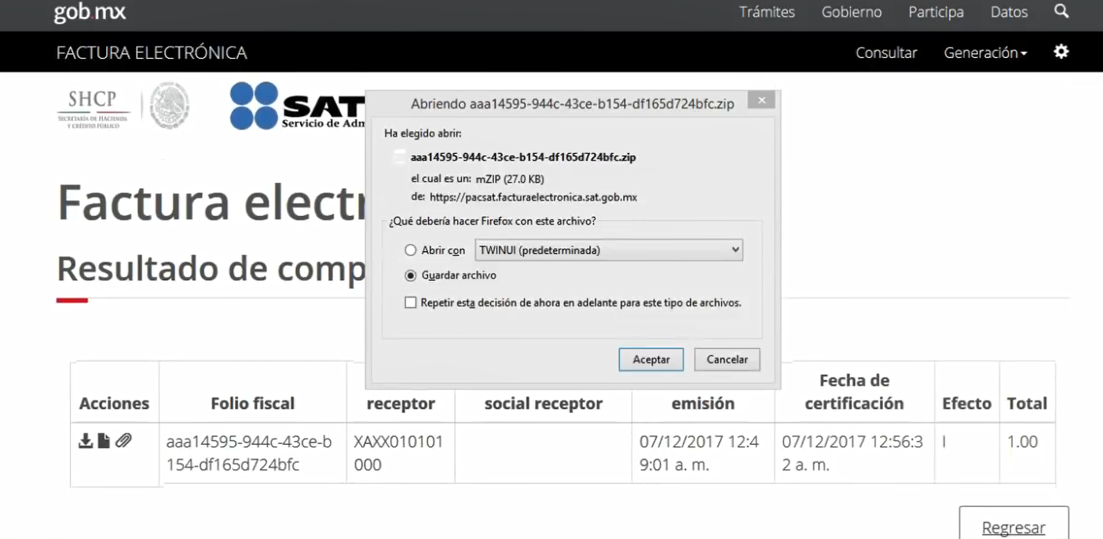
Factura Global 3.3 de los ingresos del BIMESTRE
Factura Global
Factura Generada en pdf o archivo xml

Slide 20
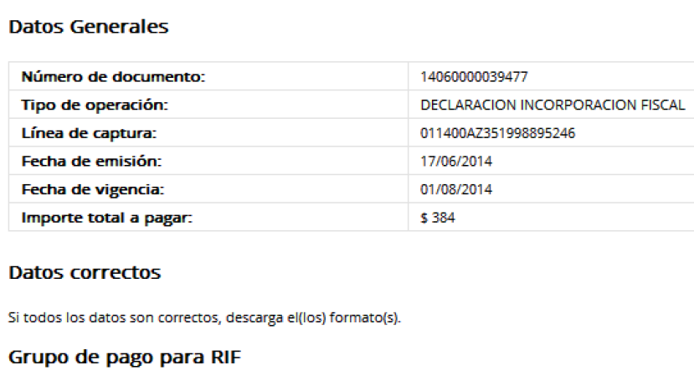

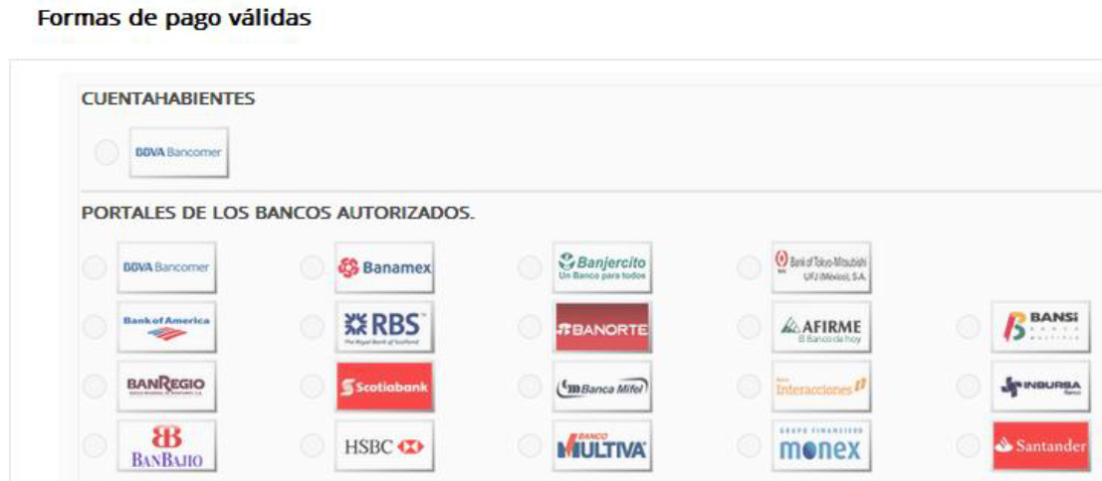
Mis declaraciones
Da clic en el botón Descargar para obtener el:
Acuse de Recibo de la declaración de Impuestos Federales.
Formato para pago de Contribuciones Federales.
Formas de pagos validadas.

Slide 21
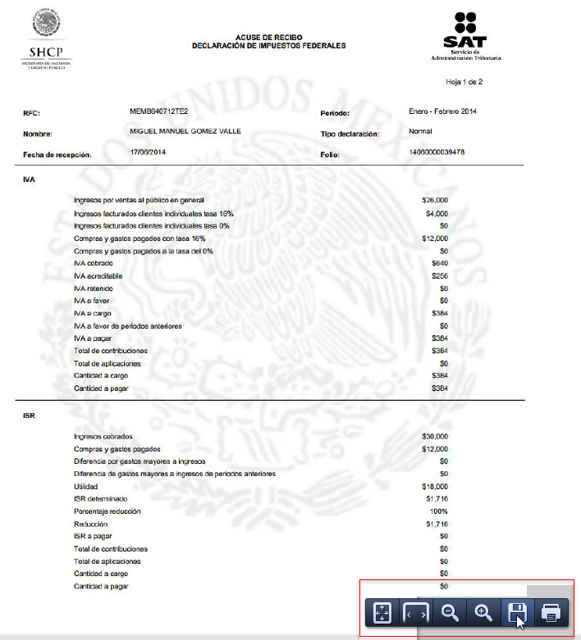
Acuse de recibo de: declaración formato y Factura Global
El sistema muestra el Acuse de Recibo, el cual se podrá guardar e imprimir.

Slide 22
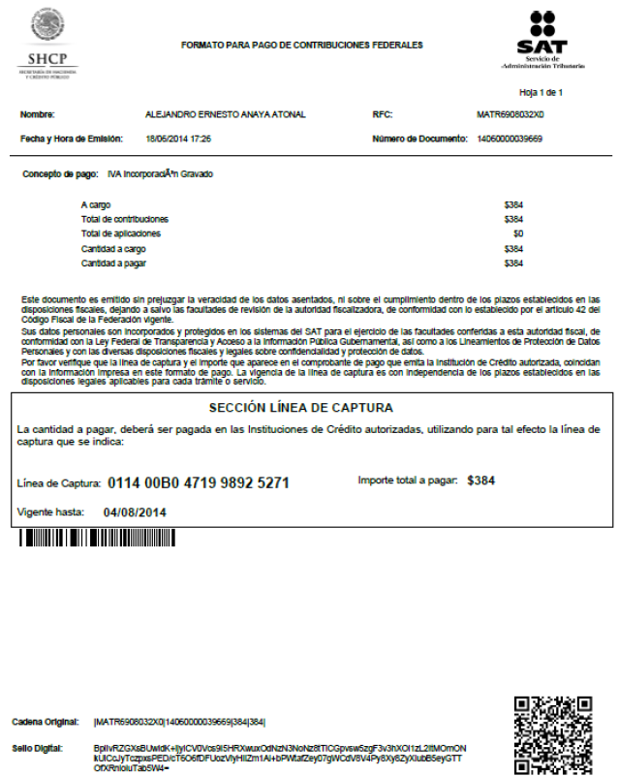
Formato de contribuciones federales
El sistema muestra el Formato para pago de Contribuciones Federales, en caso de tener un impuesto a apagar.

Slide 23
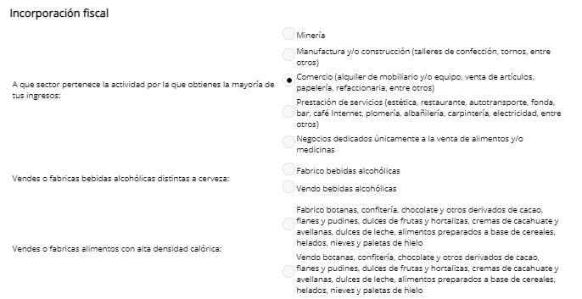
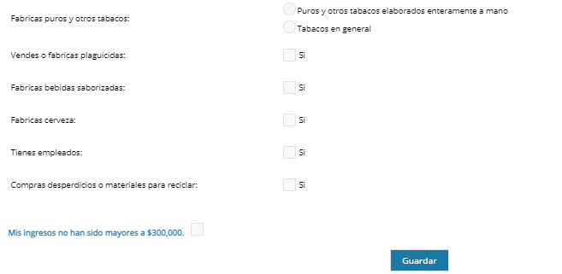
IV.- ejemplo sencillo PERFIL Tienda de abarrotes
Llenado de la declaración en “Mis cuentas” (ingresos no mayores a $300,000):

Slide 24
IV.- Ejemplo sencillo de IVA E ISR 2021
EJEMPLO DE IVA ABARROTES (facturado)
Venta al publico en general | 26,000 | X .02 = 520 - 100% = 0
Venta con factura | 4,000 | 4,000/30,000 = .1333
IVA de facturas 4 000 x .16 | 640 | Gastos 12,000 X 16 % = 1,920
- IVA (Prop. a acreditar) | -256 | 1,920 X.1333= 255.99
= IVA x pagar | 384 | Acredita proporcional
*
EJEMPLO DE ISR DE ABARROTES
Ingresos cobrados | 30,000
Compras y gastos | 12,000
Utilidad | 18,000 | Por tarifa
ISR Causado | 1,716 | - 40% reducción 1,716 - 686 = 1,029.60
ISR a pagar | 1,030
EJERCICIO FISCAL | PORCENTAJE DE REDUCCION
2014 | 100
2015 | 100
2016 | 90
2017 | 80
2018 | 70
2019 | 60
2020 | 50

Slide 25
IV.- Ejemplo sencillo de IEPS 2021
EJEMPLO DE IEPS EN TIENDA DE ABARROTES
Venta de dulces | 1,000 | alimentos con alto contenido calórico
IEPS causado | 10 | 1000 x 1% factor comerciante
IEPS a pagar | 6 | Reducción $ 10 - 40% =10 - 4 = 6
EJEMPLO DE IEPS EN PANADERIA
Venta de dulces | 10,000 | alimentos con alto contenido calórico
IEPS causado | 300 | 10,000 x 3% factor fabricante
IEPS a pagar | 180 | Reducción $ 300 - 40% = 300 – 120 =180

Slide 26
V.- RESUMEN DE REFORMAS 2021
CONTINUA EL ESQUEMA DE CALCULO SIMPLIFICADO MULTIPLICANDO TODAS LAS VENTAS POR UN FACTOR
ART 23 LIF 25 de nov. de 2020
Tabla de porcentajes para determinar el IVA a pagar
Contribuyentes del RIF durante el periodo que permanezcan en el mismo, por las actividades que realicen con el público en general,
 | Sector económico | Porcentaje IVA (%)
1 | Minería | 8.0
2 | Manufacturas y/o construcción | 6.0
3 | Comercio (incluye arrendamiento de bienes muebles) | 2.0
4 | Prestación de servicios (incluye restaurantes, fondas, bares y demás negocios similares en que se proporcionen servicios de alimentos y bebidas) | 8.0
5 | Negocios dedicados únicamente a la venta de alimentos y/o medicinas | 0.0

Slide 27
V.- RESUMEN DE REFORMAS PARA 2021
Tabla de porcentajes para determinar el IEPS a pagar
Operaciones con publico en general
Alimentos no básicos de alta densidad calórica (Ejemplo: dulces, chocolates, botanas, galletas, pastelillos, pan dulce, paletas, helados) (cuando el contribuyente sea comercializador) | 1.0
Alimentos no básicos de alta densidad calórica (Ejemplo: dulces, chocolates, botanas, galletas, pastelillos, pan dulce, paletas, helados) (cuando el contribuyente sea fabricante) | 3.0
Bebidas alcohólicas (no incluye cerveza) (cuando el contribuyente sea comercializador) | 10.0
Bebidas alcohólicas (no incluye cerveza) (cuando el contribuyente sea fabricante) | 21.0
Bebidas saborizadas (cuando el contribuyente sea fabricante) | 4.0
Cerveza (cuando el contribuyente sea fabricante) | 10.0
Plaguicidas (cuando el contribuyente sea fabricante o comercializador) | 1.0
Puros y otros tabacos hechos enteramente a mano (cuando el contribuyente sea fabricante) | 23.0
Tabacos en general (cuando el contribuyente sea fabricante) | 120.0

Slide 28
V.- RESUMEN DE REFORMAS PARA 2021
Además del porcentaje estimado de ventas al publico en general, mencionado anteriormente, de los impuestos al valor agregado y especial sobre producción se aplica una REDUCCION DE IMPUESTO, por los años de pertenecer al RIF.
Años | Porcentaje de reducción (%)
1 | 100
2 | 90
3 | 80
4 | 70
5 | 60
6 | 50
7 | 40
8 | 30
9 | 20
10 | 10

Slide 29
V.- RESUMEN DE REFORMAS PARA 2021
Resolución Miscelánea Fiscal para 2021 29 Dic. 2020.
Disposiciones de carácter general se publicarán anualmente, agrupándolas de manera que faciliten su conocimiento por parte de los contribuyentes
2.2.15. | Vigencia de la Contraseña de contribuyentes del RIF Para los efectos del artículo 17-D del CFF, la Contraseña quedará inactiva cuando la autoridad detecte que los contribuyentes que tributen en el RIF: I. En un periodo de dos años, se ubiquen en alguno de los siguientes supuestos: a) No cuenten con actividad preponderante asignada en el RFC. b) No hayan emitido CFDI, o c) No hayan presentado declaraciones periódicas relacionadas con sus actividades. No hayan realizado actualizaciones en el RFC cuando se hubieran colocado en los supuestos jurídicos para presentar los avisos respectivos. Cuando el contribuyente se coloque en alguno de los supuestos a que se refieren las fracciones anteriores y su Contraseña quede inactiva, solicitará la activación de la Contraseña de conformidad con la ficha de trámite 7/CFF "Solicitud de generación, actualización o renovación de la Contraseña", contenida en el Anexo 1-A.
2.4.17. | Inscripción o actualización en el RIF por empresas de participación estatal mayoritaria .-Ver Anexo 1ª.- 219/CFF "Inscripción o actualización en el RFC en el RIF a través de Empresas de Participación Estatal Mayoritaria de la Administración Pública Federal", EJEMPLO (una o más entidades paraestatales consideradas conjunta o separadamente, posean acciones que presentan el 50 por ciento más del capital social. EJEMPLO LA CASA DE MONEDA EL INSTITUTO PARA PROTECCION AL AHORRO BANCARIO, EL INDETEC, LA LOTERIA NACIONAL EL INAPAM. ETC
2.5.4. | Cancelación en el RFC por defunción.- La autoridad fiscal podrá realizar la cancelación en el RFC por defunción de la persona física de que se trate, sin necesidad de que se presente el aviso respectivo, cuando la información proporcionada por diversas autoridades o de terceros demuestre el fallecimiento del contribuyente y éste se encuentre activo en el RFC sin obligaciones fiscales o exclusivamente en el régimen de sueldos y salarios y/o en el RIF, ingresos por intereses, ingresos por dividendos o bien, exista un aviso de suspensión de actividades previo al fallecimiento,
2.5.9. | Opción para socios, accionistas o integrantes de personas morales para pagar el ISR en términos del RIF Para los efectos del artículo 111, fracción I, incisos a), b) y c) de la Ley del ISR,, 27, apartado B, fracción II del CFF y 29 y 30 de su Reglamento,, siempre que ingresen un caso de aclaración a través del Portal del SAT, anexando la documentación soporte que consideren pertinente, en la que comprueben que cumplen con la excepción del tipo de socios, accionistas o integrantes referidos, para que la autoridad resuelva su aclaración por el mismo medio. deberá presentarse a más tardar el último día del mes de febrero de 2021,,o mes siguiente. inscrito.
*

Slide 30
ACTIVAR BUZON TRIBUTARIO 2021
HASTA 2020
DICHO BUZÓN, SE HABILITA CUANDO EL PAGADOR DE IMPUESTOS PROPORCIONA UN CORREO ELECTRÓNICO O NÚMERO DE TELÉFONO MÓVIL Y DENTRO DE LAS 72 HORAS SIGUIENTES CONFIRMA TALES DATOS DE CONTACTO, CONFORME LA FICHA DE TRÁMITE 245/CFF DEL ANEXO 1-A, TITULADA “HABILITACIÓN DEL BUZÓN TRIBUTARIO Y REGISTRO DE MECANISMOS DE COMUNICACIÓN COMO MEDIOS DE CONTACTO”.
LOS CONTRIBUYENTES QUE ESTÁN RELEVADOS DE HABILITAR BUZÓN TRIBUTARIO SON: PERSONAS FÍSICAS QUE TRIBUTEN EN EL RIF; QUIENES OBTENGAN INGRESOS POR PLATAFORMAS ELECTRÓNICAS, Y ES OPCIONAL PARA QUIENES OBTIENEN INGRESOS BAJO EL RÉGIMEN DE SUELDOS Y SALARIOS, (REGLA 3.13.27 Y ARTICULO CUADRAGÉSIMO SÉPTIMO DE LA RESOLUCIÓN MISCELÁNEA FISCAL 2020 RESPECTIVAMENTE).
*
2021
Actualización de información
2.5.28. Para los efectos del artículo 27, apartado B, fracción II, se considera que los contribuyentes cumplen con la obligación de registrar y mantener actualizada una sola dirección de correo electrónico o un número telefónico, cuando hayan habilitado su buzón tributario de acuerdo al procedimiento descrito en la ficha de trámite 245/CFF "Habilitación del buzón tributario y registro de mecanismos de comunicación como medios de contacto", contenida en el Anexo 1-A; o bien, con motivo de la presentación de los siguientes trámites contenidos en el Anexo 1-A:
I. 3/CFF "Solicitud de inscripción en el RFC de personas físicas con CURP".
II. 39/CFF "Solicitud de inscripción en el RFC de personas físicas".
III. 43/CFF "Solicitud de inscripción en el RFC de personas morales en la ADSC".
IV. 45/CFF "Solicitud de inscripción en el RFC de personas morales a través de fedatario público por medios remotos".
V. 46/CFF "Solicitud de inscripción en el RFC de organismos de la Federación, de las entidades federativas, de los municipios, organismos descentralizados y órganos constitucionales autónomos".
VI. 160/CFF "Solicitud de inscripción en el RFC de personas físicas menores de edad a partir de los 16 años".
VII. 77/CFF "Aviso de cambio de domicilio fiscal a través del Portal del SAT o en la ADSC".
VIII. 74/CFF "Aviso de reanudación de actividades".

Slide 31
V.- RESUMEN DE REFORMAS PARA 2021
2.7.1.14. | Expedición del CFDI a contribuyentes del RIF por enajenaciones realizadas durante el mes , aquellos contribuyentes que perciban ingresos por enajenaciones realizadas durante un mes calendario a un mismo contribuyente del RIF, podrán diferir la emisión de los CFDI correspondientes a dichas transacciones Que los ingresos que perciban por las operaciones señaladas en el primer párrafo de esta regla provengan de enajenaciones realizadas a contribuyentes del RIF. Llevar un registro electrónico que contenga información de cada una de las operaciones realizadas durante el mes calendario con cada uno de los contribuyentes a los que se les expedirá el CFDI de manera mensual. Considerar como fecha de expedición del CFDI, el último día del mes por el que se emita el mismo. En el CFDI que se emita, en el campo descripción del servicio, se deberá detallar la información a que se refiere la fracción II de la presente regla. Para los efectos de lo dispuesto en el artículo 112, fracción V de la Ley del ISR, la limitante del pago en efectivo se entenderá hecha a cada una de las operaciones de compra incluidas en el CFDI y no a la suma total de las mismas.
2.7.1.21. | Expedición de CFDI a través de "Mis cuentas" Para los efectos de los artículos 29, primer y penúltimo párrafos y 29-A, tercer párrafo, en relación con el artículo 28, todos del CFF, los contribuyentes del RIF cuyos ingresos, en el ejercicio inmediato anterior o en cualquier momento del ejercicio no rebasen de $2'000,000.00 (dos millones de pesos 00/100 M.N.); así como a contribuyentes que tributen conforme 74, primer párrafo, fracción III y Título IV, Capítulo II, Secciones I y III y Capítulo III, de la Ley del ISR, < a $ 4,000,000. podrán expedir CFDI a través de "Mis cuentas", utilizando su Contraseña. A dichos comprobantes se les incorporará el sello digital del SAT, el cual hará las veces del sello del contribuyente emisor y serán válidos para deducir y acreditar fiscalmente. A los contribuyentes que ejerzan la opción prevista en esta regla, cuando se ubiquen en alguno de los supuestos del artículo # 17-H Bis del CFF, les será aplicable el procedimiento de restricción temporal contenido en dicho artículo. Cuando desahogado el procedimiento a que se refiere el citado precepto y la regla 2.2.14., # BLOQUEO DE SELLOS CUANDO SE ENCUENTREN EN SUPUESTO DE NO CUMPLIR CON DOS O MÁS DECLARACIONES PROVISIONALES O DEFINITIVAS CONSECUTIVAS O NO CONSECUTIVAS. (rif, act em, act plat tec, arrendam)
2.7.1.24. | Expedición de comprobantes en operaciones con el público en general Para los efectos de los artículos 29 y 29-A, fracción IV, segundo párrafo del CFF y 39 del Reglamento del CFF, los contribuyentes podrán elaborar un CFDI diario, semanal o mensual donde consten los importes correspondientes a cada una de las operaciones realizadas con el público en general del periodo al que corresponda y el número de folio o de operación de los comprobantes de operaciones con el público en general que se hubieran emitido, utilizando para ello la clave genérica en el RFC a que se refiere la regla 2.7.1.26. Los contribuyentes que tributen en el RIF podrán elaborar el CFDI de referencia de forma bimestral a través de la aplicación electrónica "Mis cuentas", incluyendo únicamente el monto total de las operaciones del bimestre y el periodo correspondiente.
2.7.1.37. | Opción para que comercializadores o entidades gubernamentales de fomento y apoyo a las artesanías, acompañen en el cumplimiento de obligaciones fiscales a los contribuyentes del RIF que elaboren y enajenen artesanías Para este propósito, pondrán a su disposición el equipo de cómputo necesario y personal capacitado para auxiliarlos.

Slide 32
V.- RESUMEN DE REFORMAS PARA 2021
2.7.1.39. | Cancelación de CFDI sin aceptación del receptor Para los efectos de los artículos 29-A, cuarto y quinto párrafos del CFF y Sexto, fracción I de las Disposiciones Transitorias del CFF, previsto en el "Decreto por el que se reforman, adicionan y derogan diversas disposiciones de la Ley del Impuesto sobre la Renta, de la Ley del Impuesto al Valor Agregado, del Código Fiscal de la Federación y de la Ley Federal del Impuesto Sobre Automóviles Nuevos", publicado en el DOF el 30 de noviembre de 2016, los contribuyentes podrán cancelar un CFDI sin que se requiera la aceptación del receptor en los siguientes supuestos: I. Los que amparen montos totales de hasta $5,000.00 (cinco mil pesos 00/100 M.N). II. Por concepto de nómina. III. Por concepto de egresos. IV. Por concepto de traslado. V. Por concepto de ingresos expedidos a contribuyentes del RIF. VI. Emitidos a través de la herramienta electrónica de "Mis cuentas" en el aplicativo "Factura fácil". VII. Que amparen retenciones e información de pagos. VIII. Expedidos en operaciones realizadas con el público en general de conformidad con la regla 2.7.1.24. IX. Emitidos a residentes en el extranjero para efectos fiscales conforme a la regla 2.7.1.26. X. Cuando la cancelación se realice dentro de los tres días siguientes a su expedición. XI. Por concepto de ingresos, expedidos por contribuyentes que enajenen bienes, usen o gocen temporalmente bienes inmuebles, otorguen el uso, goce o afectación de un terreno, bien o derecho, incluyendo derechos reales, ejidales o comunales a que se refiere la regla 2.4.3., apartado A, fracciones I a VIII, así como los contribuyentes que se dediquen exclusivamente a actividades agrícolas, silvícolas, ganaderas o pesqueras en términos de la regla 2.7.4.1., XII. Emitidos por los integrantes del sistema financiero. XIII. Emitidos por la Federación por concepto de derechos, productos y aprovechamientos. Cuando se cancele un CFDI aplicando la facilidad prevista en esta regla, pero la operación subsista, se emitirá un nuevo CFDI que estará relacionado con el cancelado de acuerdo con la guía de llenado de los CFDI que señala el Anexo 20. CFF 29, 29-A, Disposiciones Transitorias Sexto, RMF 2021 2.4.3., 2.7.1.24., 2.7.1.26., 2.7.2.19., 2.7.4.1., 2.7.4.6.
*

Slide 33
V.- RESUMEN DE REFORMAS PARA 2021
2.8.1.5. | "Mis cuentas“ Para los efectos del artículo 28, fracción III del CFF, los contribuyentes del RIF, cuyos ingresos del ejercicio de que se trate no excedan de $2'000,000.00 (dos millones de pesos 00/100 M.N.), así como los contribuyentes que tributen conforme al Título IV, Capítulo II, Secciones I y III de la Ley del ISR que hubieren percibido en el ejercicio inmediato anterior ingresos en una cantidad igual o menor a $4'000,000.00 (cuatro millones de pesos 00/100 M.N.), deberán ingresar a la aplicación electrónica "Mis cuentas", disponible a través del Portal del SAT,
2.8.1.8. | Excepción de conservar la contabilidad a los contribuyentes del RIF Los contribuyentes que registren sus operaciones a través de la aplicación electrónica "Mis cuentas" del Portal del SAT, quedarán exceptuados de las obligaciones establecidas en los artículos 30 y 30-A del CFF.
2.9.1. | Opción para la presentación de declaraciones bimestrales de personas físicas que tributen en el RIF Que tributen en el Título IV, Capítulo II, Sección II de la Ley del ISR, podrán presentar las declaraciones bimestrales provisionales o definitivas de impuestos federales, incluyendo retenciones a más tardar el último día del mes inmediato posterior al bimestre que corresponda la declaración.
2.9.2. | Cumplimiento de obligación de presentar declaración informativa Se tendrá por cumplida la obligación de presentar la información de los ingresos obtenidos y las erogaciones realizadas, incluyendo las inversiones, así como la información de las operaciones con sus proveedores en el bimestre inmediato anterior, cuando los contribuyentes registren sus operaciones en "Mis cuentas" a través del Portal del SAT.

Slide 34
V.- RESUMEN DE REFORMAS PARA 2021
3.13.1. | Presentación de declaraciones complementarias en "Mis cuentas“ Para los efectos del artículo 32 del CFF, los contribuyentes que hubieren presentado declaraciones bimestrales en la aplicación electrónica "Mis cuentas", en términos de las reglas 3.13.7. y 3.13.16., podrán presentar declaraciones complementarias utilizando dicha aplicación. Automáticamente mostrará las obligaciones de impuestos presentados, así como los datos capturados en la declaración que se complementa debiendo modificar únicamente el o los conceptos que se pretenden corregir, Determinará en forma automática la actualización y recargos correspondientes. Capturar en el campo "importe pagado con anterioridad", en caso de haber efectuado un pago. Se generará el acuse de recibo No se computarán dentro del límite de declaraciones complementarias que establece el artículo 32 del CFF, las que se presenten en los términos del párrafo anterior, siempre que únicamente se modifiquen los datos correspondientes a la actualización y recargos.
3.13.2. | Opción para realizar el pago en efectivo por la adquisición de gasolina para los contribuyentes que tributan en el RIF Contribuyentes del RIF, Podrán efectuar la deducción de las erogaciones pagadas en efectivo cuyo monto sea igual o inferior a $2,000.00 (dos mil pesos 00/100 M.N.), por la adquisición de combustible para vehículos marítimos, aéreos y terrestres que utilicen para realizar su actividad, siempre que dichas operaciones estén amparadas con el CFDI correspondiente, por cada adquisición realizada
3.13.3. | Cómputo del plazo de permanencia en el RIF El plazo de permanencia en el aludido régimen, así como el de aplicación de las tablas que contienen los porcentajes de reducción de contribuciones a que se refieren dichos ordenamientos legales, se computará por año de tributación en dicho régimen. Para los efectos del párrafo anterior, se entenderá por año de tributación, cada periodo de doce meses consecutivos comprendido entre la fecha en la que el contribuyente se dio de alta en el RFC para tributar en el RIF y el mismo día del siguiente año de calendario.
3.13.4. | Efectos del aviso de suspensión de actividades en el RIF Se considera que la presentación del aviso de suspensión de actividades a que se refiere el artículo 29, fracción V del Reglamento del CFF no implica la salida del RIF de los contribuyentes que lo hayan presentado, por lo que los plazos previstos en las citadas disposiciones legales continuarán computándose, cuando reanuden aplicaran reducción, según el año en que se reanude. LISR 111, RCFF 29, LIF 23
*

Slide 35
V.- RESUMEN DE REFORMAS PARA 2021
3.13.5. | Momento a considerar para dejar de aplicar el porcentaje de reducción del 100% Para los efectos de lo dispuesto por el artículo 23, fracción II, inciso a), penúltimo párrafo de la LIF, cuando los contribuyentes excedan en el año de tributación inmediato anterior o en cualquier momento de un año de tributación en el RIF la cantidad de $300,000.00 (trescientos mil pesos 00/100 M.N.), a partir del bimestre siguiente a aquel en que ello ocurra, no procederá aplicar el porcentaje de reducción del 100%
3.13.6. | Cumplimiento de obligaciones fiscales en poblaciones o zonas rurales, sin servicios de Internet Para los efectos del artículo 112, último párrafo de la Ley del ISR, los contribuyentes que tengan su domicilio fiscal en las poblaciones o zonas rurales sin servicios de Internet, que el SAT dé a conocer en su Portal, cumplirán con la obligación de presentar declaraciones a través de Internet o en medios electrónicos, de la siguiente forma: I. Acudiendo a cualquier ADSC. II. En la entidad federativa.
3.13.7. | Presentación de declaraciones bimestrales por contribuyentes del RIF Para los efectos de los artículos 31 del CFF y 41 de su Reglamento, 111, sexto y último párrafos, 112, fracción VI de la Ley del ISR, 5-E de la Ley del IVA y 5-D de la Ley del IEPS, los contribuyentes que tributen en el RIF deberán presentar las declaraciones bimestrales definitivas del ISR, IVA o IEPS, según corresponda, incluyendo retenciones, así como las declaraciones de pagos provisionales bimestrales del ISR a cuenta del impuesto del ejercicio a que se refiere la regla 3.13.16., utilizando la aplicación electrónica "Mis cuentas" a través del Portal del SAT. Podrán optar por determinar dichos impuestos aplicando lo dispuesto en el artículo 23 de la LIF, o bien, conforme a la Ley del IVA o a la Ley del IEPS, según sea el caso. Al finalizar la captura y el envío de la información se entregará a los contribuyentes el acuse de recibo electrónico de la información presentada, el cual contendrá, el número de operación, fecha de presentación y el sello digital generado. Se considera que han cumplido, cuando hayan presentado hayan efectuado el pago en los casos en que exista cantidad a pagar por cualquiera de los impuestos señalados.
3.13.8. | Aplicación de pérdidas fiscales pendientes de amortizar en el RIF Las personas físicas que a partir del ejercicio fiscal de 2014, opten por tributar en el RIF, que con anterioridad a la entrada en vigor de la citada Ley hubiesen sufrido pérdidas fiscales que no hubiesen podido disminuir en su totalidad a la fecha de entrada en vigor de dicha Ley, podrán disminuir en el RIF el saldo de las pérdidas fiscales pendientes de disminuir en sus declaraciones bimestrales.

Slide 36
V.- RESUMEN DE REFORMAS PARA 2021
3.13.9. | Procedimiento que deben cumplir los contribuyentes del RIF que cambien de régimen A. Cuando los contribuyentes perciban en el ejercicio ingresos por actividades empresariales superiores a $2'000,000.00 (dos millones de pesos 00/100 M.N.), para calcular el ISR y presentar las declaraciones aplicarán el procedimiento siguiente: I. Los ingresos percibidos hasta $2'000,000.00 (dos millones de pesos 00/100 M.N.), serán declarados en el bimestre que corresponda al mes en que se rebasó la cantidad Los contribuyentes del RIF que hayan optado por aplicar el coeficiente de utilidad a que se refiere el artículo 111, último párrafo de la Ley del ISR, declararán los ingresos percibidos hasta $2'000,000.00 (dos millones de pesos 00/100 M.N.), en el bimestre que corresponda al mes en que se rebasó la cantidad citada, en términos de lo dispuesto en la regla 3.13.16., el cual tendrá el carácter de pago provisional. II.- Los ingresos que excedan de los $2'000,000.00 (dos millones de pesos 00/100 M.N.), serán declarados conjuntamente con los ingresos que correspondan al mes por el cual los contribuyentes deban realizar el primer pago provisional del ISR, en términos de lo previsto en la Sección I del Capítulo II del Título IV de la Ley del ISR, aplicando lo dispuesto en el artículo 106 de la Ley del ISR. En la determinación del primer pago provisional a que se refiere el párrafo anterior, procederá la deducción de las erogaciones realizadas desde el momento en que se rebasaron los $2'000,000.00 (dos millones de pesos 00/100 M.N.) y no procederá como acreditamiento lo que hayan pagado los contribuyentes como pagos provisionales o definitivos de ISR en el RIF, B. Cuando los contribuyentes del RIF incumplan con la obligación de presentar declaraciones bimestrales y no atiendan los requerimientos de la autoridad para su presentación, para calcular el ISR y presentación de declaraciones aplicarán el procedimiento siguiente: I.- Los ingresos percibidos hasta la fecha de vencimiento para la atención del tercer requerimiento, serán declarados en el bimestre que corresponda al mes en que venció el plazo para atender el tercer requerimiento. Los contribuyentes del RIF que hayan optado por aplicar el coeficiente de utilidad a que se refiere el artículo 111, último párrafo de la Ley del ISR, declararán los ingresos percibidos desde el inicio del ejercicio hasta la fecha de vencimiento para la atención del tercer requerimiento, en el bimestre que corresponda al mes en que venció el plazo para atender el tercer requerimiento, en términos de lo dispuesto en la regla 3.13.16., el cual tendrá el carácter de pago provisional, a cuenta del impuesto del ejercicio.
*

Slide 37
V.- RESUMEN DE REFORMAS PARA 2021
Procedimiento que deben cumplir los contribuyentes del RIF que cambien de régimen ……………… CONTINUACION
 | II.- Los ingresos percibidos a partir del día siguiente de la fecha de vencimiento para la atención del tercer requerimiento, serán declarados conjuntamente con los ingresos que correspondan al mes por el cual los contribuyentes deban realizar el primer pago provisional del ISR, en términos de lo previsto en la Sección I del Capítulo II del Título IV de la Ley del ISR, aplicando lo dispuesto en el artículo 106 de la Ley del ISR. En la determinación del primer pago provisional a que se refiere el párrafo anterior, procederá la deducción de las erogaciones realizadas desde el momento en que venció el plazo para la atención del tercer requerimiento y no procederá como acreditamiento lo que hayan pagado los contribuyentes como pagos provisionales o definitivos del ISR en el RIF, según se haya optado o no por aplicar el cálculo con coeficiente, en los pagos provisionales subsecuentes se acreditaran los pagos provisionales del ISR Adicionalmente, los contribuyentes del RIF que hayan optado por aplicar el coeficiente de utilidad, para determinar el ISR del ejercicio, considerarán únicamente los ingresos, deducciones, pagos provisionales, y en su caso, las retenciones que le hubieran efectuado, de conformidad con lo previsto en el Título IV, Capítulo II, Sección II de la Ley del ISR, cumpliendo con el procedimiento señalado en la regla 3.13.17. Los contribuyentes a que se refiere esta regla y que además perciban ingresos conforme a los Capítulos I, III y VI del Título IV de la Ley del ISR, calcularán el ISR del ejercicio aplicando lo previsto en el artículo 152 de la Ley del ISR. Los contribuyentes que se coloquen en cualquiera de los supuestos a que se refiere esta regla y continúen presentando declaraciones bimestrales en el RIF, deberán efectuar pagos provisionales en términos de la Sección I del Capítulo II del Título IV de la Ley del ISR, a partir del momento en que debieron abandonar el RIF, con actualización y recargos, pudiendo acreditar los pagos bimestrales efectuados indebidamente en el RIF. Lo establecido en los apartados A y B de la presente regla, también serán aplicables a contribuyentes que sean sujetos del IVA y/o IEPS.
*

Slide 38
V.- RESUMEN DE REFORMAS PARA 2021
3.13.10. | Aviso de adquisición de negociación RIF Para los efectos del artículo 113, segundo párrafo de la Ley del ISR, el aviso para tributar en el RIF, deberá presentarse conforme a la ficha de trámite 110/ISR "Aviso de adquisición de negociación RIF", contenida en el Anexo 1-A. LISR 113
3.13.11. | Cumplimiento de obligaciones para contribuyentes del RIF que además obtienen ingresos de los señalados en los Capítulos I, III y VI del Título IV de la Ley del ISR. Para los efectos del artículo 111, cuarto y último párrafos de la Ley del ISR y de los artículos 5-D y 5-E de la Ley del IVA, los contribuyentes que opten por tributar en el RIF y que además obtengan ingresos de los señalados en los Capítulos I, III y VI del Título IV de la Ley del ISR, deberán cumplir de forma independiente con las obligaciones fiscales inherentes a los citados capítulos y con las que, en su caso, estén afectos de conformidad con la Ley del IVA.
3.13.12. | Opción de nombrar representante común en copropiedad Podrán nombrar a un representante común para que, a nombre de los copropietarios, sea el encargado de cumplir con las obligaciones establecidas en las citadas leyes., deberán manifestar esta opción al momento de su inscripción en el RFC, o bien, mediante la presentación del aviso de actualización de actividades económicas y obligaciones en los términos de los Capítulos 2.4. y 2.5. respectivamente, debiendo indicar la clave en el RFC de los integrantes de la copropiedad.
3.13.13. | Deducción de pagos a trabajadores con discapacidad y adultos mayores por contribuyentes del RIF Para efectos del artículo 186 de la Ley del ISR, los contribuyentes del RIF que realicen pagos a trabajadores con discapacidad motriz, que para superarla requieran usar permanentemente prótesis, muletas o sillas de ruedas; mental; auditiva o de lenguaje, en un 80% o más de la capacidad normal, así como cuando se empleen invidentes y adultos mayores, podrán aplicar el estímulo fiscal a que se refiere el citado artículo en sus declaraciones bimestrales definitivas, no pudiendo cambiar la opción elegida en el ejercicio fiscal de que se trate. Los contribuyentes del RIF que opten por aplicar el coeficiente de utilidad a que se refiere el último párrafo del artículo 111 de la Ley del ISR, en sus pagos provisionales bimestrales, podrán aplicar el estímulo previsto en la presente regla, disminuyéndolo de sus ingresos en la declaración del ejercicio.
Artículo 186. …..
El estímulo fiscal consiste en poder deducir de los ingresos acumulables del contribuyente para los efectos del impuesto sobre la renta por el ejercicio fiscal correspondiente, un monto equivalente al 25% del salario efectivamente pagado a las personas antes señaladas.

Slide 39
V.- RESUMEN DE REFORMAS PARA 2021
3.13.14. | Abandono del RIF Contribuyentes de RIF y además obtengan ingresos de los señalados en los Capítulos I, II (Sección III), III y VI del Título IV de la Ley del ISR y hayan actualizado sus obligaciones fiscales disminuyendo las obligaciones del RIF, podrán continuar tributando en el citado régimen, cuando aumenten nuevamente dichas obligaciones por las actividades que se encuentran afectas al RIF y cumplan con el requisito del monto de ingresos correspondiente. Los plazos previstos en las citadas disposiciones legales continuarán computándose durante el periodo en que los contribuyentes dejen de tributar en el RIF, aplicando, en su caso, la reducción o disminución de los porcentajes, según corresponda, en el año de tributación en que se aumenten las obligaciones por las que nuevamente estén sujetos al RIF. CFF 27, LISR 111, 112, LIF 23, RCFF 29, 30 Sueldos, rif, plataformas, arrendamiento e intereses…
3.13.15. | Aviso de opción para utilizar coeficiente de utilidad para contribuyentes del RIF Para los efectos de los artículos 27 del CFF, 29, fracción VII y 30, fracción V, inciso d) de su Reglamento, y el artículo 111, último párrafo de la Ley del ISR, las personas físicas que al 31 de diciembre de 2020 se encuentren tributando conforme RIF, deberán ejercer dicha opción a través de la presentación de un caso de aclaración en el Portal del SAT, a más tardar el 31 de enero de 2021, con efectos a partir del 1 de enero de 2021. Aquellos contribuyentes que comiencen a tributar en el RIF a partir del 1 de enero de 2021, podrán ejercer la opción prevista en el párrafo anterior a partir del 1 de enero de 2022, presentando el aviso correspondiente a más tardar el 31 de enero de 2022. CFF 27, LISR 14, 111, RCFF 29, 30
3.13.16. | Procedimiento para la determinación y aplicación del coeficiente de utilidad por contribuyentes del RIF en las declaraciones provisionales bimestrales Para los efectos del párrafo anterior, los contribuyentes del RIF QUE HAYAN OPTADO, determinarán el coeficiente de utilidad de conformidad con el artículo 14, fracción I de la Ley del ISR, considerando como utilidad fiscal la suma de las utilidades fiscales obtenidas en cada uno de los bimestres del ejercicio inmediato anterior conforme al artículo 111 de la Ley del ISR, y como ingresos nominales considerarán la suma de los ingresos de cada uno de los bimestres del mismo ejercicio. Al resultado que se obtenga conforme al primer párrafo de esta regla, se le podrá restar, en su caso, la pérdida fiscal a que se refiere la regla 3.13.8. y se le aplicará la tarifa acumulada para los bimestres de enero-febrero, marzo-abril, mayo-junio, julio-agosto, septiembre-octubre y noviembre-diciembre contenidos en el Anexo 8 para los contribuyentes del Título IV, Capítulo II, Sección II de la Ley del ISR.

Slide 40
V.- RESUMEN DE REFORMAS PARA 2021
3.13.17. | Procedimiento para la determinación del cálculo anual para contribuyentes del RIF que optaron por utilizar el coeficiente de utilidad en sus pagos bimestrales. Las personas físicas que tributen en los términos del Título IV, Capítulo II, Sección II de la Ley del ISR, que opten por calcular sus pagos bimestrales utilizando el coeficiente de utilidad, a que se refiere el artículo 111, último párrafo de la citada Ley, presentarán la declaración del ejercicio de que se trate, a más tardar el 30 de abril del siguiente año. La declaración del ejercicio se determinará conforme a lo siguiente: I. La utilidad fiscal se obtendrá disminuyendo a los ingresos acumulables obtenidos en el ejercicio, las deducciones autorizadas efectuadas en el mismo ejercicio y la participación de los trabajadores en las utilidades pagada en el ejercicio en términos del artículo 123 de la Constitución Política de los Estados Unidos Mexicanos. II. A la utilidad fiscal del ejercicio, se le podrá restar, en su caso, la pérdida fiscal a que se refiere la regla 3.13.8., y a dicho resultado, se le aplicará la tarifa establecida en el artículo 152 de la Ley del ISR, sin acumular los ingresos a que se refiere el cuarto párrafo del artículo 111 de la citada Ley. III. Al impuesto determinado conforme a las fracciones anteriores se le podrán disminuir los porcentajes de reducción establecidos en la tabla del artículo 111 de la Ley del ISR y de acuerdo al ejercicio fiscal en el que se encuentren tributando en el citado régimen. IV. Al impuesto reducido conforme a la fracción anterior, se podrán acreditar los pagos provisionales bimestrales efectuados con anterioridad durante el ejercicio, así como las retenciones que le hayan efectuado. Los contribuyentes que ejerzan esta opción no pueden aplicar lo dispuesto en el artículo 151 de esta Ley. LISR 111, 152, RMF 2021 3.13.8., 3.13.11.
3.13.18. | Plazo de permanencia y porcentajes de reducción por ejercicio fiscal para contribuyentes del RIF que opten por aplicar coeficiente de utilidad Deberán considerar el plazo de permanencia en el aludido régimen, así como el de la aplicación de las tablas que contienen los porcentajes de reducción de contribuciones por ejercicio fiscal, de acuerdo al año calendario. Para efectos del párrafo anterior, en caso de que las personas físicas se inscriban en el RIF con posterioridad al 1 de enero del año de que se trate, considerarán su primer ejercicio fiscal como irregular, y deberán aplicar los plazos y porcentajes señalados en el párrafo anterior, correspondientes al primer ejercicio fiscal, dentro de dicho periodo. LISR 111, LIF 23, RMF 2021 3.13.3., 3.13.4, 3.13.5., 3.13.12., 3.13.14.

Slide 41
Opción para presentar provisionales a cuenta de la Declaración anual 2020
 | EJEMPLO DE CALCULO DE LA UTILIDAD FISCAL ANUAL DEL EJERCICIO 2019
 | 1er BIMESTRE | 2do BIMESTRE | 3er BIMESTRE | 4to BIMESTRE | 5to BIMESTRE | 6to BIMESTRE
INGRESOS ACUMULABLES | 100,000 | 140,000 | 150,000 | 190,000 | 250,000 | 270,000 | 1,100,000
DEDUCCIONES AUTORIZADAS | 90,000 | 120,000 | 125,000 | 130,000 | 140,000 | 150,000 | 755,000
UTILIDAD FISCAL | 10,000 | 20,000 | 25,000 | 60,000 | 110,000 | 120,000 | 345,000
ISR A CARGO ANTES DE REDUCCION | 657 | 2,074 | 3,122 | 10,996 | 25,642 | 28,642 | 71,133
Posteriormente se calcula el coeficiente de utilidad conforme el articulo 14 de LISR
 | CALCULO DE COEFICIENTE DE UTILIDAD
SUMA DE UTILIDADES BIMESTRALES 2019 | 345,000 | 0.3136
SUMA DE INGRESOS ACUMULABLES 2019 | 1,100,000
Posteriormente se calcula el coeficiente de utilidad conforme el articulo 14 de LISR
Recordemos que un RIF no tiene calculo de ajuste anual por inflación, no tiene el beneficio de aplicar deducción inmediata ni realiza retiros por anticipo a rendimiento, se espera q por reglas miscelánea se aclare como calculará el coeficiente de quienes iniciaron operaciones en 2020.

Slide 42
Opción para presentar provisionales a cuenta de la Declaración anual 2020
CONTRIBUYENTE REGISTRADO EN ENERO DE 2018
 | CALCULO DE PAGOS PROVISIONALES DEL EJERCICIO 2020
 | 1er BIMESTRE | 2do BIMESTRE | 3er BIMESTRE | 4to BIMESTRE | 5to BIMESTRE | 6to BIMESTRE | Total
INGRESOS ACUMULABLES | 100,000 | 140,000 | 280,000 | 490,000 | 780,000 | 1,100,000 | 1,100,000
X coeficiente de utilidad | 0.3136 | 0.3136 | 0.3136 | 0.3136 | 0.3136 | 0.3136 | 0.3136
= Utilidad estimada | 31,360 | 43,904 | 87,808 | 153,664 | 244,608 | 344,960 | 344,960
ISR a Cargo antes de Reducción | 3,584 | 5,728 | 7,023 | 19,513 | 38,939 | 62,442
- REDUCCION 80%= | 2,867 | 4,582 | 5,619 | 15,611 | 31,151 | 49,953
Pagos Prov. Mensual 2020 | 718 | 1,146 | 1,404 | 3,902 | 7,788 | 12,489
-- PP presentados c. anter. | 0 | -718 | -1,146 | -1,590 | -3,716 | -6,352
Pago Provisional ISR | 718 | 428 | 258 | 2,312 | 4,072 | 6,137

Slide 43
Declaración Anual RIF 2020
EJEMPLO DECLARACION ANUAL 2020
INGRESOS ACUMULABLES | 1,100,000.00
DEDUCCIONES AUTORIZADAS | 755,000.00
UTILIDAD | 345,000.00
-LIMITE INFERIOR | 323,862.06
EXCEDENTE | 21,137.94
X % 23.52 | 0.2352
IMPUESTO MARGINAL | 4,971.64
CUOTA FIJA | 51,882.00
TOTAL IMPUESTO DEL EJERCICIO | 56,853.64
REDUCCION DE 80% | 45,482.91
IMPUESTO A CARGO DEL EJERCICIO | 11,370.73
PAGOS PROVISIONALES PAGADOS | -13,925.00
SALDO A FAVOR | -2,554.27

Slide 44
V.- RESUMEN DE REFORMAS PARA 2021
3.13.19. | Renta gravable para efectos de la determinación de la PTU para contribuyentes que opten por utilizar el coeficiente de utilidad en el RIF Para efectos del artículo 111, último párrafo de la Ley del ISR, los contribuyentes del RIF que opten por aplicar el coeficiente de utilidad en sus pagos provisionales bimestrales, determinarán la renta gravable para la participación de los trabajadores en las utilidades de las empresas, disminuyendo de los ingresos acumulables en el ejercicio las cantidades que no hubiesen sido deducibles en los términos del artículo 28, fracción XXX de la citada Ley, así como las deducciones autorizadas del ejercicio, al resultado se le aplicará el porcentaje fijado por la Comisión Nacional para la Participación de los Trabajadores en las Utilidades de las Empresas y podrán efectuar el pago en el plazo establecido en la regla 3.13.21.
3.13.20. | Aplicación de la deducción mayor a los ingresos por contribuyentes del RIF Para los efectos del artículo 111, séptimo y último párrafos, 112, segundo y tercer párrafos de la Ley del ISR, cuando las deducciones sean mayores a los ingresos percibidos del periodo, la diferencia que resulte se considerará como deducción, la cual podrá aplicarse en los periodos siguientes hasta agotarla, sin que de su aplicación pueda generarse una pérdida o saldo a favor alguno, aun y cuando cambien al régimen señalado en el Título IV, Capítulo II, Sección I, de la Ley del ISR por los ingresos obtenidos por la actividad empresarial. Para los efectos del párrafo anterior, los contribuyentes del RIF que hayan optado por aplicar el coeficiente de utilidad a que se refiere el último párrafo del artículo 111 de la Ley del ISR podrán aplicar la diferencia como deducción en la declaración del ejercicio.

Slide 45
V.- RESUMEN DE REFORMAS PARA 2021
3.13.21. | Cómputo del plazo para que los patrones que tributen en el RIF paguen la PTU Para los efectos del artículo 111, octavo párrafo de la Ley del ISR, los contribuyentes que tributen en términos del RIF, podrán efectuar el pago del reparto de las utilidades a sus trabajadores, a más tardar el 29 de junio del año de que se trate.
3.13.22. | Listado de poblaciones o zonas rurales, sin servicios financieros Para los efectos del artículo 112, fracción V, tercer párrafo de la Ley del ISR, el listado de poblaciones o zonas rurales que carecen de servicios financieros se encuentra disponible en el Portal del SAT.
3.13.23. | Obtención de ingresos distintos a los de la actividad empresarial no implica la salida del RIF Para los efectos de los artículos 111, primer párrafo y 112, tercer párrafo de la Ley del ISR, en relación con la regla 12.3.8., cuarto párrafo, no se considerarán para el monto de los $2'000,000.00 (dos millones de pesos 00/100 M.N.) para tributar en el RIF, los ingresos que se obtengan distintos a los de la actividad empresarial a que se refieren los artículos 93, fracciones XIX, inciso a) y XXIII, 95, 119, último párrafo, 130, fracción III, 137 y 142, fracciones IX y XVIII de la citada ley LISR 93, 95, 111, 112, 119, 130, 137, 142 93, fracciones XIX, Previsión social, inciso a) XXIII, Donativos entre asc. y desc., 95, primas de antigüedad retiro e indemnizaciones 119, último párrafo, enajenación de bienes, 130, fracción III, adquisición por prescripción, 137 obtención de premios, 142, fracciones IX Intereses moratorios,, XVIII de la citada ley. provenientes de la subcuenta de retiro de aportaciones voluntarias a que se refiere art 151 fracc. V. ).
3.13.24. | Saldos a favor del IVA e IEPS por contribuyentes del RIF, cuando se tienen operaciones facturadas con clientes individuales y operaciones con el público en general Para los efectos del artículo 23, fracción I, tercer párrafo de la LIF, tratándose de saldos a favor generados en el ejercicio fiscal 2021 y anteriores, cuando en la misma declaración bimestral se determine un saldo a favor en los términos establecidos en la Ley del IVA y en la Ley del IEPS, el contribuyente podrá acreditar dicho saldo cuando se trate del IVA y compensarlo cuando se trate del IEPS, contra el impuesto a cargo que le corresponda pagar del mismo periodo del IVA o del IEPS, según se trate, determinado conforme al artículo 23, fracción l, inciso c) de la LIF. Quienes ejerzan la opción a que se refiere el párrafo anterior, deberán hacerlo por todas las declaraciones bimestrales posteriores en el ejercicio fiscal de que trate, en sustitución de los mecanismos de acreditamiento y compensación a que se refieren los ordenamientos citados. LIF 23

Slide 46
V.- RESUMEN DE REFORMAS PARA 2021
3.13.25. | Contribuyentes del RIF que incumplan con la obligación de presentar declaraciones bimestrales y no atiendan los requerimientos de la autoridad Para los efectos del artículo 112, fracción VIII, segundo párrafo de la Ley del ISR, se considera que los contribuyentes incumplen con la presentación de las declaraciones bimestrales del ejercicio de que se trate, cuando no atiendan más de dos requerimientos efectuados por la autoridad fiscal para la presentación de las declaraciones bimestrales omitidas, en términos del artículo 41, fracción I del CFF. CFF 41, LISR 112
3.23.5. | Cumplimiento de obligaciones por contribuyentes del RIF que realicen actividades distintas a la enajenación de productos que forman parte de la canasta básica Para los efectos del Artículo Segundo, fracción XVI de las Disposiciones Transitorias de la Ley del ISR para 2016, los contribuyentes del RIF que además enajenen bienes distintos a los productos de las empresas de participación estatal mayoritaria, o presten servicios por los que no se requiera título profesional, deberán acumular a los ingresos obtenidos por las citadas actividades, los ingresos a que se refiere el tercer párrafo de la regla 3.23.6., en la declaración bimestral a que se refiere el artículo 111, sexto párrafo de la Ley del ISR, y determinar el impuesto conforme al mismo, pudiendo acreditar las retenciones efectuadas por la empresas de participación estatal mayoritaria contra el impuesto a pagar que resulte en la declaración bimestral. En caso de que el monto de la retención que se acredite en los términos del párrafo anterior, sea mayor que el impuesto a pagar, la diferencia no dará lugar a devolución, compensación, acreditamiento o saldo a favor alguno. LISR 111, Disposiciones Transitorias para 2016, Segundo, RMF 2021 3.23.6.
 | CFDI de retenciones e información de pagos emitidos por las empresas de participación estatal mayoritaria a contribuyentes del RIF Para los efectos de los artículos 29 y 29-A del CFF y Segundo, fracción XVI, tercer y último párrafos de las Disposiciones Transitorias de la Ley del ISR para 2016, las empresas de participación estatal mayoritaria deberán cumplir con la obligación de emitir el comprobante fiscal a que se refiere el tercer párrafo del citado artículo transitorio, expidiendo a cada uno de los contribuyentes del RIF un CFDI de retenciones e información de pagos, de acuerdo con las especificaciones contenidas en el rubro II.A del Anexo 20. El CFDI de retenciones e información de pagos deberá emitirse de forma bimestral, a más tardar el día 15 del mes inmediato posterior al bimestre de que se trate, incluyendo el monto total de todas las enajenaciones realizadas en dicho periodo. Las empresas de participación estatal mayoritaria tomarán como base para el cálculo de la retención, la utilidad del contribuyente del RIF, aplicando la tarifa y la reducción del impuesto de conformidad con lo dispuesto en el artículo 111 de la Ley del ISR.
*

Slide 47
V.- RESUMEN DE REFORMAS PARA 2021
3.23.6. | CFDI de retenciones e información de pagos emitidos por las empresas de participación estatal mayoritaria a contribuyentes del RIF …….CONTINUACION Para efectos del párrafo anterior, se entenderá por utilidad de los contribuyentes del RIF que realicen las actividades contenidas en esta regla, la diferencia que resulte de restar al monto del importe total de las enajenaciones, el monto total del costo de los productos enajenados. La retención que se efectúe por parte de las empresas de participación estatal mayoritaria tendrá el carácter de pago definitivo y deberá ser enterado a más tardar el día 17 del mes inmediato posterior al bimestre de que se trate. Las empresas de participación estatal mayoritaria quedarán relevadas de entregar la constancia de retención correspondiente, siempre que emitan el CFDI de retenciones e información de pagos. Para los efectos del párrafo anterior, las empresas de participación estatal mayoritaria deberán proporcionar el archivo XML que ampara el CFDI de retenciones e información de pagos, así como su representación impresa a los contribuyentes del RIF a más tardar dentro de los cinco días siguientes a la fecha de su expedición. Asimismo, con la emisión del comprobante fiscal a que hace referencia la presente regla, se dará por cumplida la obligación señalada en el artículo Segundo, fracción XVI, último párrafo, de las Disposiciones Transitorias de la Ley del ISR para 2016. Las personas físicas a quienes les sea expedido el CFDI a que se refiere el párrafo anterior, lo considerarán como constancia de retención del ISR. CFF 29, 29-A, LISR 111, Disposiciones Trans 2016, Segundo
3.23.7. | Efectos del impuesto para distribuidores de productos de las empresas de participación estatal mayoritaria Para efectos del artículo 5-E de la Ley del IVA y Segundo, fracción XVI de las Disposiciones Transitorias de la Ley del ISR para 2016, la distribución que los contribuyentes del RIF realicen de los productos de las empresas de participación estatal mayoritaria que correspondan a la canasta básica que beneficien exclusivamente a los beneficiarios de programas federales, se considerará enajenación para efectos de la Ley del IVA. Los contribuyentes señalados en el párrafo anterior, por la enajenación exclusiva de dichos productos, no presentarán la declaración de pago bimestral, ni tampoco la informativa mensual de operaciones con terceros. La aplicación de los beneficios descritos en esta regla, no dará lugar a devolución, compensación, acreditamiento o saldo a favor alguno. LIVA 5-E, DECRETO DOF 18/11/2015 Disposiciones Transitorias para 2016, Segundo, RMF 2021 3.23.13.

Slide 48
V.- RESUMEN DE REFORMAS PARA 2021
3.23.11. | Incentivos económicos y de capacitación para facilitar la incorporación al RIF Para los efectos de lo dispuesto en el Artículo Noveno, fracción XLIII de las Disposiciones Transitorias de la Ley del ISR para 2014, los incentivos económicos a que se refiere la citada disposición transitoria, son los siguientes: I. Créditos que se otorgarán mediante financiamiento a través de la red de intermediarios de Nacional Financiera, S.N.C., por medio del programa especial dirigido a pequeños negocios que tributen en el RIF. Nacional Financiera, S.N.C., dará a conocer los términos y condiciones que los contribuyentes deben cumplir para tener acceso a los créditos que serán otorgados conforme al citado programa. II. Capacitación impartida por el SAT, con el fin de fomentar la cultura contributiva y educación fiscal. Las actividades de capacitación serán las siguientes: a) Capacitación fiscal a las entidades federativas que se coordinen con la Federación para administrar el RIF, para que a su vez orienten a los contribuyentes ubicados dentro de su territorio, respecto de la importancia de cumplir de manera correcta con sus obligaciones fiscales. b) Conferencias y talleres a instituciones públicas y privadas, así como programas de acompañamiento a las diversas cámaras y agrupaciones, que concentran a contribuyentes que se integren al RIF, con el fin de difundir las herramientas, obligaciones y facilidades para que sus agremiados puedan cumplir con sus obligaciones fiscales. c) Eventos de capacitación colectiva para el público en general y programas de educación fiscal con universidades que impartan materias dirigidas a emprendedores, incubadoras de empresas y personas que realicen únicamente actividades empresariales, enajenen bienes o presten servicios por los que no se requiera para su realización título profesional, para su incorporación al RIF. III. Estímulos del IVA e IEPS de sus operaciones con el público en general otorgados a través del artículo 23 de la LIF. IV. Facilidades para el pago de las cuotas obrero patronales a las personas físicas que tributan en el RIF y a sus trabajadores, en los términos que al efecto establezca el IMSS. V. Acceso a la contratación de micro seguros de vida para el contribuyente, su cónyuge e hijos a muy bajo costo, los cuales están validados por la Secretaría de Hacienda y Crédito Público a través de la Comisión Nacional de Seguros y Fianzas. LISR Disposiciones Transitorias para 2014, Noveno, Ley Orgánica de Sociedad Hipotecaria Federal 29, DECRETO DOF 26/12/2013, DECRETO DOF 10/09/2014, DECRETO DOF 11/03/2015, LIF 23
3.23.15. | Enajenación de productos de las empresas de participación estatal mayoritaria Para efectos del Artículo Segundo, fracción XVI de las Disposiciones Transitorias de la Ley del ISR para 2016, la distribución que los contribuyentes del RIF realicen de los productos de las empresas de participación estatal mayoritaria que correspondan a la canasta básica que beneficie exclusivamente a los beneficiarios de programas federales, se considerará enajenación para efectos de la Ley del ISR. LISR Disposiciones Transitorias para 2016, Segundo

Slide 49
V.- RESUMEN DE REFORMAS PARA 2021
Capítulo 4.5. De las obligaciones de los contribuyentes
REGLAS DE IVA PARA RIF 2021
*
4.5.1. | Declaración informativa de operaciones con terceros a cargo de personas físicas y morales, formato, periodo y medio de presentación Para los efectos del artículo 32, fracciones V y VIII de la Ley del IVA, los contribuyentes personas morales proporcionarán la información a que se refieren las citadas disposiciones, durante el mes inmediato posterior al que corresponda dicha información. Tratándose de contribuyentes personas físicas, proporcionarán la información a que se refiere el párrafo anterior, durante el mes inmediato posterior al que corresponda dicha información, con excepción de los contribuyentes del RIF que cumplan con lo dispuesto en el artículo 5-E de la Ley del IVA.
5.2.13. | Información de bienes producidos, enajenados o importados, por entidad federativa, a través del programa "Declaración Informativa Múltiple del Impuesto Especial sobre Producción y Servicios" (MULTI-IEPS) Para los efectos del artículo 19, fracción VI de la Ley del IEPS, los contribuyentes obligados a presentar la información de los bienes que produjeron, enajenaron o importaron en el año inmediato anterior por entidad federativa, deberán hacerlo mediante el Programa Electrónico "Declaración Informativa Múltiple Impuesto Especial sobre Producción y Servicios" (MULTI-IEPS) y su Anexo 8, contenido en el Portal del SAT en los términos de la regla 5.2.1., con excepción de los contribuyentes del RIF que cumplan con lo dispuesto en el artículo 5-D de la Ley del IEPS. En el caso de bebidas alcohólicas, la información del impuesto por producto se presentará en el programa electrónico a que se refiere la presente regla, conforme a la clasificación establecida en el artículo 2, fracción I, inciso A) de la Ley del IEPS. LIEPS 2, 5-D, 19, RMF 2021 5.2.1.

Slide 50
V.- RESUMEN DE REFORMAS PARA 2021
5.2.14. | Presentación de información de bienes producidos, enajenados o importados por entidad federativa realizadas por empresa comercializadora o distribuidora Para los efectos del artículo 19, fracción VI de la Ley del IEPS, tratándose de productores o importadores de tabacos labrados que realicen la enajenación de dichos bienes a través de una comercializadora o distribuidora que sea parte relacionada de conformidad con lo dispuesto por el artículo 179 de la Ley del ISR, se tendrá por cumplida la obligación a que se refiere la citada fracción VI, cuando proporcionen en el Anexo 8 del Programa Electrónico "Declaración Informativa Múltiple Impuesto Especial sobre Producción y Servicios" (MULTI-IEPS) contenido en el Portal del SAT en los términos de la regla 5.2.1., la información relativa a las ventas por entidad federativa realizadas por la empresa comercializadora o distribuidora, con excepción de los contribuyentes del RIF que cumplan con lo dispuesto en el artículo 5-D de la Ley del IEPS. LIEPS 5-D, 19, LISR 179, RMF 2021 5.2.1.
5.2.15. | Información de clientes y proveedores a través del programa "Declaración Informativa Múltiple del Impuesto Especial sobre Producción y Servicios" (MULTI-IEPS) Para los efectos del artículo 19, fracción VIII, primer párrafo de la Ley del IEPS, los contribuyentes deberán presentar la información trimestral o semestral, según corresponda, sobre sus clientes y proveedores a través del programa electrónico "Declaración Informativa Múltiple Impuesto Especial sobre Producción y Servicios" (MULTI-IEPS) y su Anexo 1, contenido en el Portal del SAT en los términos de la regla 5.2.1., con excepción de los contribuyentes del RIF que cumplan con lo dispuesto en el artículo 5-D de la Ley del IEPS. LIEPS 5-D, 19, RMF 2021 5.2.1.
5.2.17. | Información del control físico del volumen fabricado, producido o envasado a través del programa "Declaración Informativa Múltiple del Impuesto Especial sobre Producción y Servicios" (MULTI-IEPS) Para los efectos del artículo 19, fracción X de la Ley del IEPS, los contribuyentes obligados a llevar un control físico del volumen fabricado, producido o envasado, deberán informar trimestralmente en los meses de abril, julio, octubre del año que corresponda y enero del siguiente año, la lectura de los registros mensuales del trimestre inmediato anterior de cada uno de los equipos instalados y del conteo final efectuado en dicho periodo del volumen fabricado, producido o envasado, según se trate, a través del programa electrónico "Declaración Informativa Múltiple del Impuesto Especial sobre Producción y Servicios" (MULTI-IEPS) y su Anexo 9, contenido en el Portal del SAT en los términos de la regla 5.2.1., con excepción de los contribuyentes del RIF que cumplan con lo dispuesto en el artículo 5-D de la Ley del IEPS. LIEPS 5-D, 19, RMF 2021 5.2.1.

Slide 51
V.- RESUMEN DE REFORMAS PARA 2021
5.2.21. | Información sobre precios de enajenación, a través del programa "Declaración Informativa Múltiple del Impuesto Especial sobre Producción y Servicios" (MULTI-IEPS) Para los efectos del artículo 19, fracción XIII de la Ley del IEPS, los contribuyentes deberán presentar la información trimestral o semestral, según corresponda, sobre el precio de enajenación de cada producto, valor y volumen de los mismos, a través del programa electrónico "Declaración Informativa Múltiple del Impuesto Especial sobre Producción y Servicios" (MULTI-IEPS) y su Anexo 1, contenido en el Portal del SAT en los términos de la regla 5.2.1., con excepción de los contribuyentes del RIF que cumplan con lo dispuesto en el artículo 5-D de la Ley del IEPS. LIEPS 19, RMF 2021 5.2.1.
5.2.27. | Información del IEPS a través de la DIM Para los efectos del artículo 19, fracción XVII de la Ley del IEPS, los contribuyentes cumplirán con la obligación de proporcionar información del IEPS a que se refiere dicho precepto, mediante la presentación de la DIM en los términos de la sección 2.8.3., con excepción de los contribuyentes del RIF que cumplan con lo dispuesto en el artículo 5-D de la Ley del IEPS. LIEPS 5-D, 19, RMF 2021 2.8.3.
11.5.3. | Información mensual que deben presentar las personas físicas que presten servicios parciales de construcción de inmuebles destinados a casa habitación Para los efectos del Artículo Segundo, fracción IV del Decreto a que se refiere este Capítulo, las personas físicas que presten servicios parciales de construcción de inmuebles destinados a casa habitación, en lugar de proporcionar la información en la declaración del IVA, deberán enviar en la misma fecha en la que deban presentar dicha declaración, la forma oficial 78 "Información de ingresos exentos por servicios parciales de construcción de casa habitación", conforme a la ficha de trámite 203/CFF "Informe mensual que deben presentar las personas físicas que presten servicios parciales de construcción de inmuebles destinados a casa habitación", contenida en el Anexo 1-A. Los contribuyentes personas físicas que tributan en el RIF quedarán relevados de presentar la información en los términos señalados en el párrafo anterior, siempre que el monto total de las operaciones del bimestre, se proporcione en la declaración correspondiente en el apartado "INGRESOS EXENTOS". CFF 17-K, RMF 2021 2.2.6., 2.2.7., DECRETO DOF 26/03/2015 Segundo
11.9.11. | Expedición de CFDI en región fronteriza norte o sur para los contribuyentes que tributan en el RIF Para los efectos de lo dispuesto por el artículo 23, segundo párrafo de la LIF, los contribuyentes que tributen en el RIF que hayan optado por aplicar el estímulo fiscal en materia del IVA señalado en el artículo Décimo Primero del Decreto región fronteriza norte y Décimo del Decreto región fronteriza sur, considerarán que existe el traslado del IVA en la expedición de su CFDI por operaciones con el público en general conforme a lo establecido en la regla 11.9.3., siempre que, en la declaración del bimestre que corresponda, se separen los actos o actividades realizadas con el público en general a los cuales se les aplicó el citado estímulo fiscal. CFF 29, 29-A, LIF 23, DECRETOS DOF 31/12/2018 Décimo Primero, 30/12/2020 Región fronteriza Sur Décimo, RMF 2021 11.9.3.

Slide 52
V.- RESUMEN DE REFORMAS PARA 2021
12.3.4. | Opción para considerar como pago definitivo las retenciones del ISR e IVA cuando además se obtengan ingresos del RIF Para los efectos de los artículos 113-B, primer párrafo fracción II de la Ley del ISR y 18-L de la Ley del IVA, las personas físicas que enajenen bienes, presten servicios, concedan hospedaje o el uso o goce temporal de bienes, a través de plataformas tecnológicas, aplicaciones informáticas y similares, y que además de obtener ingresos de los señalados en los Capítulos I y VI, del Título IV de la Ley del ISR, obtengan ingresos de la Sección II del Capítulo II, del Título IV de la citada Ley, podrán ejercer la opción de considerar como definitivas las retenciones que les hayan efectuado las personas que presten servicios digitales de intermediación entre terceros, por concepto del ISR e IVA, siempre que cumplan con los demás requisitos establecidos para tal efecto. LISR 113 B, LIVA 18-L
12.3.5. | Opción para continuar con los beneficios del artículo 23 de la LIF Para los efectos de lo dispuesto por los artículos 6 del CFF, 23 de la LIF y 111 de la Ley del ISR, las personas físicas que obtengan ingresos por la enajenación de bienes, la prestación de servicios, por otorgar el hospedaje o el uso o goce temporal de bienes, a través de plataformas tecnológicas, aplicaciones informáticas y similares en los términos de la Sección III del Capítulo II del Título IV de la Ley del ISR y además obtengan ingresos por otras actividades empresariales dentro del RIF, podrán continuar con la opción de las facilidades establecidas en el artículo 23 de la LIF, para aplicarlas por los ingresos percibidos por otras actividades empresariales distintos de los ingresos obtenidos a través de plataformas tecnológicas. CFF 6, LISR 111, LIF 23
12.3.8. | Personas que ya tributan en el RIF que además obtienen ingresos por operaciones a través de plataformas tecnológicas Para los efectos del artículo 111, cuarto párrafo, fracción VI, en relación con el 113-A de la Ley del ISR y 18-J, fracción II de la Ley del IVA, las personas físicas que tributan en el RIF y que además perciban ingresos por la enajenación de bienes, la prestación de servicios, por el otorgamiento de hospedaje o el uso o goce temporal de bienes, en operaciones realizadas a través de plataformas tecnológicas, aplicaciones informáticas y similares, a que se refiere la Sección III del Capítulo II del Título IV de la Ley del ISR, podrán continuar tributando en el RIF por los ingresos distintos de los obtenidos a través de las citadas plataformas, siempre que cumpla con los demás requisitos establecidos para ello en ese régimen.
*

Slide 53
V.- RESUMEN DE REFORMAS PARA 2021
12.3.8. | Personas que ya tributan en el RIF que además obtienen ingresos por operaciones a través de plataformas tecnológicas……… CONTINUACION Para efectos del párrafo anterior, los contribuyentes deberán tributar en términos de la Sección I, conforme a lo establecido en la Sección III del Capítulo II del Título IV de la Ley del ISR, por los ingresos obtenidos a través de dichas plataformas. Los contribuyentes que se ubiquen en el supuesto establecido en los párrafos anteriores, deberán cumplir de forma independiente con las obligaciones fiscales inherentes del ISR a los ingresos obtenidos por salarios, actividades empresariales y profesionales, RIF, arrendamiento e intereses y con las que, en su caso, les correspondan de conformidad con la Ley del IVA. Para efectos del monto de ingresos de 2 millones de pesos anuales a que se refiere el primer párrafo del artículo 111 de la Ley del ISR, se deberá considerar el total de los ingresos obtenidos en el ejercicio inmediato anterior por las actividades mencionadas, en su conjunto, además de los ingresos que, en su caso, obtengan de los señalados en los Capítulos I, III y VI del Título IV de la Ley del ISR. LISR 111, 112, 113-A, LIVA 18-J, RMF 2021 3.13.9.
12.3.10. | Pérdida derivada del remanente que al 31 de mayo de 2020 se tenga en el RIF por la diferencia que resulta cuando los ingresos percibidos son inferiores a las deducciones del periodo. Para los efectos del artículo 111, séptimo párrafo, en relación con el 113-A de la Ley del ISR, así como el Artículo Segundo, fracción IV de las Disposiciones Transitorias de la Ley del ISR para 2020, las personas físicas que hasta antes del 01 de junio de 2020, tributaban en el RIF por percibir ingresos por la prestación del servicio de transporte terrestre de pasajeros o entrega de alimentos preparados, que no ejercieron la opción de considerar como pago definitivo la retención del ISR prevista en la regla 3.11.11., de la RMF para 2020, y que a partir de la mencionada fecha tributan en términos del Título IV, Capítulo II, Sección I y Sección III de la Ley del ISR y no ejerzan la opción de pago definitivo conforme a los artículos 113-A, último párrafo y 113-B de la Ley del ISR, podrán considerar como pérdida fiscal pendiente de aplicar el remanente que a dicha fecha hubieran tenido en el RIF por la diferencia que les resulte, cuando sus ingresos sean inferiores a sus deducciones del periodo, misma que podrán disminuir de la utilidad fiscal de los diez ejercicios siguientes hasta agotarla, sin que pueda generarse saldo a favor que pueda compensarse o solicitarse en devolución. LISR 111, 113-A, 113-B, Decreto DOF 09/12/2019 Segundo, RMF 2020 3.11.11.
 | TRANSITORIOS PARA 2021
Décimo Quinto. | Para efectos de lo dispuesto en la regla 2.7.1.24. de la RMF para 2021, los contribuyentes que tributan en el RIF podrán emitir los CFDI a que se refiere la citada disposición, señalando en el atributo de "Descripción" el periodo al que corresponden las operaciones realizadas con público en general.

Slide 54
CAMBIOS ANEXO 1A (ENTRE OTROS CAMBIOS A FORMATOS Y PROCESOS FEDERALES)
1.2. Identificaciones oficiales, comprobantes de domicilio y poderes
Para efectos de este Anexo se entenderá, salvo que se señale en el mismo lo contrario, por:
A. Identificación oficial, cualquiera de las siguientes:
1. Credencial para votar vigente, expedida por el Instituto Nacional Electoral (antes Instituto Federal Electoral).
2. Pasaporte vigente.
3. Cédula profesional vigente con fotografía. Quedan exceptuadas las cédulas profesionales electrónicas.
4. En el caso de menores de edad, la credencial emitida por Instituciones de Educación Pública o Privada con reconocimiento de validez oficial con fotografía y firma, o la Cédula de Identidad Personal emitida por el Registro Nacional de Población de la Secretaría de Gobernación vigente.
5. Credencial del Instituto Nacional de las Personas Adultas Mayores vigente.
6. Tratándose de extranjeros, documento migratorio vigente que corresponda, emitido por autoridad competente (en su caso, prórroga o refrendo migratorio).
B. Comprobante de domicilio, cualquiera de los siguientes documentos:
Estado de cuenta a nombre del contribuyente que proporcionen
4. Última liquidación a nombre del contribuyente del Instituto Mexicano del Seguro Social.
5. Contratos de:
Arrendamiento o subarrendamiento suscritos por el contribuyente
En este caso, el contrato de arrendamiento deberá cumplir con las formalidades requeridas por las disposiciones legales tales como nombre y firma de las partes que lo suscriben, el objeto del contrato, las cláusulas y declaraciones a las que se sujetaran, por mencionar algunas.
Prestación de servicios a nombre del contribuyente,
Fideicomiso formalizado ante fedatario público.
Apertura de cuenta bancaria suscrito por el contribuyente,
Servicio de luz, teléfono o agua suscrito por el contribuyente, que no tenga una antigüedad mayor a 2 meses.
Carta de radicación o de residencia a nombre del contribuyente, expedida por los Gobiernos Estatal
Comprobante de alineación y número oficial emitido por el Gobierno Estatal, Municipal o su
Recibo oficial u orden de pago expedido por el gobierno estatal, municipal o su similar en la Ciudad de
9. En el caso de los asalariados y de los contribuyentes sin actividad económica, la credencial para votar emitida por el INE
*

Slide 55
Un breve resumen de las Reformas Federales aprobadas son las siguientes:
A) No se aprobó la reforma a las cuotas del IEPS en combustibles automotrices, que le iba a permitir al gobierno “compensar” una baja en el precio internacional del petróleo, con cuotas adicionales de IEPS.
B) Las reformas más importantes se dan en el Código Fiscal de la Federación, donde se sigue aportando más el control a los contribuyentes. Los puntos relevantes son:
Conservar documentación de la contabilidad: Se endurecen las reglas para el resguardo de la documentación en las principales operaciones de la empresa que trascienden en el tiempo.
2. Cancelación sello digital. Para el ejercicio 2021 se aprobó la cancelación inmediata del sello digital en los casos de los EFOS y algunos casos de EDOS.
3. Regla general anti-abuso. Se aprobó establecer causales para que puedan aplicarse penas punitivas.
4. Se van a aprovechar las plataformas del SAT para transmitir mensajes de interés para los contribuyentes.
5. Se amplía en 10 días adicionales el plazo para la devolución de saldos del IVA (se incrementa el plazo de 10 a 20 días hábiles).
6. Se dan más facultades a las autoridades para los esquemas de las cartas invitación.
7. Se clarifica la obligatoriedad de expedir un CFDI para pagos parciales o diferidos y se establecen nuevas reglas para CFDIs para el público en general.
8. Se confirma el aviso de socios y accionistas, se clarifica el concepto de lo que debe reportarse.
9. Se limitan los momentos en que se pueden solicitar acuerdos conclusivos (PRODECON) y se pretende dar un nuevo límite de20 días para solicitarlo, siguientes al levantamiento del acta final, del oficio de observaciones o de la resolución provisional, según sea el caso.

Slide 56
10. Se amplían las causas de responsabilidad solidaria en asuntos relacionados con escisión de empresas y establecimientos permanentes.
11. Se incrementan las multas de infracciones relacionadas con incumplimiento en matera de partes relacionadas.
12. Se establecen causales para el embargo precautorio para “terceros interesados.”
C) Reformas en la Ley del Impuesto Sobre la Renta.
Las propuestas se enfocan principalmente a temas relacionados con Personas Morales no contribuyentes, entre ellos, reglas adicionales para las Donatarias autorizadas.
Lamentablemente no se modificaron las reglas que restringen los intereses pagados por grupos de contribuyentes aprobada en la reforma fiscal 2020.
D) Reformas en la Ley del Impuesto al Valor Agregado.
Se siguen publicando reglas referentes a la prestación de servicios a través de medios digitales.
A manera de ejemplo : • Tratándose de aumentos de capital: Las actas de asamblea en las que se haga constar el aumento de capital social; los estados de cuenta que expidan las instituciones financieras, en los casos en que el aumento de capital haya sido en numerario; los avalúos correspondientes en caso de que el aumento de capital haya sido en especie o con motivo de un superávit derivado de revaluación de bienes de activo fijo, entre otras.
• Tratándose de disminuciones de capital: Las actas en las que se haga constar la disminución de capital social mediante reembolso a los socios; se deberán conservar los estados de cuenta que expidan las instituciones financieras en los que conste dicha situación; si la diminución se da mediante liberación concedida a los socios, se deberán conservar las actas de suscripción, de liberación y de cancelación de las acciones, según corresponda y otras adicionales.
• Tratándose de las actas en las que se haga constar la fusión o escisión de sociedades: los estados de situación financiera, estados de variaciones en el capital contable y los papeles de trabajo de la determinación de la cuenta de utilidad fiscal neta y de la cuenta de aportación de capital, correspondientes al ejercicio inmediato anterior y posterior a aquél en que se haya realizado la fusión o la escisión.
• Tratándose de las constancias que emitan o reciban las personas morales al distribuir dividendos o utilidades, se deberán conservar los estados de cuenta que expidan las instituciones financieras en los que conste dicha situación.

Slide 57
TARIFAS DE ISR 2021
(DOF 11 DE ENERO DE 2021 ANEXO 8 RMF)

Slide 58
Tarifa aplicable durante 2021 para el cálculo de los pagos provisionales mensuales.
Límite inferior | Límite superior | Cuota fija | Por ciento para aplicarse sobre el excedente del límite inferior
$ | $ | $ | %
0.01 | 644.58 | 0.00 | 1.92
644.59 | 5,470.92 | 12.38 | 6.40
5,470.93 | 9,614.66 | 321.26 | 10.88
9,614.67 | 11,176.62 | 772.10 | 16.00
11,176.63 | 13,381.47 | 1,022.01 | 17.92
13,381.48 | 26,988.50 | 1,417.12 | 21.36
26,988.51 | 42,537.58 | 4,323.58 | 23.52
42,537.59 | 81,211.25 | 7,980.73 | 30.00
81,211.26 | 108,281.67 | 19,582.83 | 32.00
108,281.68 | 324,845.01 | 28,245.36 | 34.00
324,845.02 | En adelante | 101,876.90 | 35.00
<número>

Slide 59
Tabla del subsidio para el empleo mensual 2021.
Monto de ingresos que sirven de base para calcular el impuesto
Para Ingresos de | Hasta Ingresos de | Cantidad de subsidio para el empleo mensual
$ | $ | $
0.01 | 1,768.96 | 407.02
1,768.97 | 2,653.38 | 406.83
2,653.39 | 3,472.84 | 406.62
3,472.85 | 3,537.87 | 392.77
3,537.88 | 4,446.15 | 382.46
4,446.16 | 4,717.18 | 354.23
4,717.19 | 5,335.42 | 324.87
5,335.43 | 6,224.67 | 294.63
6,224.68 | 7,113.90 | 253.54
7,113.91 | 7,382.33 | 217.61
7,382.34 | En adelante | 0.00
<número>

Slide 60
Tarifa para el cálculo de pagos bimestrales definitivos del RIF 2021.
Límite inferior | Límite superior | Cuota fija | Por ciento para aplicarse sobre el excedente del límite inferior
$ | $ | $ | %
0.01 | 1,289.16 | 0.00 | 1.92
1,289.17 | 10,941.84 | 24.76 | 6.40
10,941.85 | 19,229.32 | 642.52 | 10.88
19,229.33 | 22,353.24 | 1,544.20 | 16.00
22,353.25 | 26,762.94 | 2,044.02 | 17.92
26,762.95 | 53,977.00 | 2,834.24 | 21.36
53,977.01 | 85,075.16 | 8,647.16 | 23.52
85,075.17 | 162,422.50 | 15,961.46 | 30.00
162,422.51 | 216,563.34 | 39,165.66 | 32.00
216,563.35 | 649,690.02 | 56,490.72 | 34.00
649,690.03 | En adelante | 203,753.80 | 35.00
<número>

Slide 61
Tarifa para el cálculo del impuesto Anual 2021.
Límite inferior | Límite superior | Cuota fija | Por ciento para aplicarse sobre el excedente del límite inferior
$ | $ | $ | %
0.01 | 7,735.00 | 0.00 | 1.92
7,735.01 | 65,651.07 | 148.51 | 6.40
65,651.08 | 115,375.90 | 3,855.14 | 10.88
115,375.91 | 134,119.41 | 9,265.20 | 16.00
134,119.42 | 160,577.65 | 12,264.16 | 17.92
160,577.66 | 323,862.00 | 17,005.47 | 21.36
323,862.01 | 510,451.00 | 51,883.01 | 23.52
510,451.01 | 974,535.03 | 95,768.74 | 30.00
974,535.04 | 1,299,380.04 | 234,993.95 | 32.00
1,299,380.05 | 3,898,140.12 | 338,944.34 | 34.00
3,898,140.13 | En adelante | 1,222,522.76 | 35.00
<número>

Slide 62
TRES SUPUESTOS PARA CONTRASEÑA Y OPCIÓN DE SAT ID CONTRASEÑA Y FIEL
1.- SI LA PÁGINA DEL SAT PIDE QUE RENUEVES TU CONTRASEÑA, DIRECTAMENTE EN EL PORTAL ANOTANDO TU
CORREO Y TELEFONO SI RECUERDAS DE TU CONTRASEÑA Y TU CORREO Y TELÉFONO ESTA OPCION SOLO FUNCIONA SI LO TIENES ACTUALIZADO EN EL PORTAL.
2.- RENOVAR CONTRASEÑA ACUDIENDO CON CITA EN SAT ACUDIENDO CON IDENTIFICACIÓN OFICIAL PARA
2021 YA NO SE ACEPTA LA LICENCIA , SOLO EL * INE VIGENTE ASI COMO * PASAPORTE o * CEDULA PROFESIONAL CON FOTOGRAFÍA (NO SE ACEPTA CÉDULA PROFESIONAL DIGITAL)
3.- RENOVAR CONTRASEÑA ACUDIENDO CON CITA EN SAT, O BIEN EN EL MODULO RIF "SOLO SI SE TRATA DE
CONTRIBUYENTE RIF"
O BIEN A TRAVÉS DE LA PAGINA DE SAT ID TANTO PARA CONTRASEÑA INICIO > OTROS TRAMITES Solicitud de generación o actualización de Contraseña a través de SAT ID - Otros trámites y servicios - Portal de trámites y servicios - SAT
CONSIDERAR QUE PARA ESTE AÑO 2021 EL SAT ES MÁS FLEXIBLE EN CUANTO AL FIRMADO CON EL DEDO,, (ANTERIORMENTE ERA RECHAZADO CON MAS FRECUENCIA)
O PARA FIRMA ELECTRÓNICA TOMANDO EN CUENTA QUE LA RENOVACION NO HAYA TRANSCURRIDO MAS DE UN AÑO DE QUE VENCIO INICIO > OTROS TRAMITES Solicitud de autorización para renovar el certificado de e.firma a través de la aplicación SAT ID.
A CONTINUACION SE COMPARTE UN DIPTICO CONTRASEÑA

Slide 65
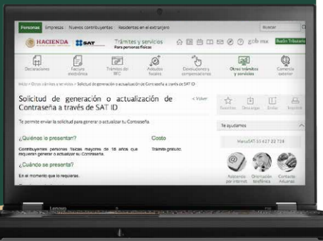
GUÍA Solicitud de generación o actualización de Contraseña a través de SAT ID
Ingresa al portal del SAT en la sección de Otros trámites y servicios.
Busca y da clic en Identificación y firmado electrónico.
Selecciona Solicitud de generación o actualización de Contraseña a través de SAT ID.

Slide 66
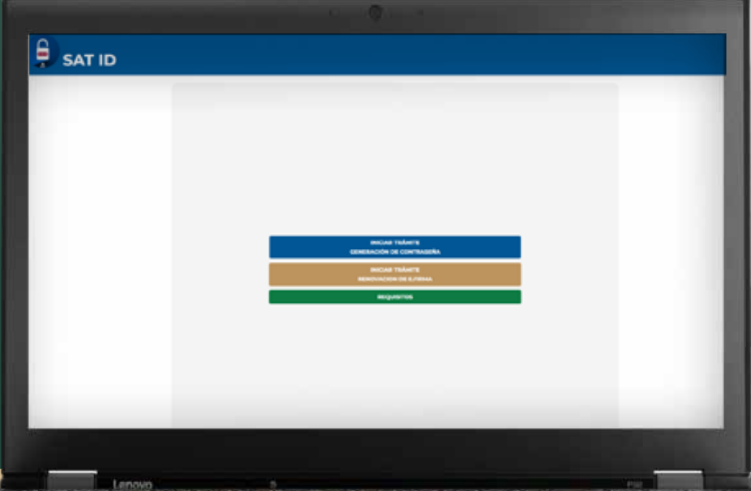
En la pantalla principal, da clic en el botón de REQUISITOS para validar la información requerida para el trámite o clic en INICIAR TRÁMITE GENERACIÓN DE CONTRASEÑA

Slide 67
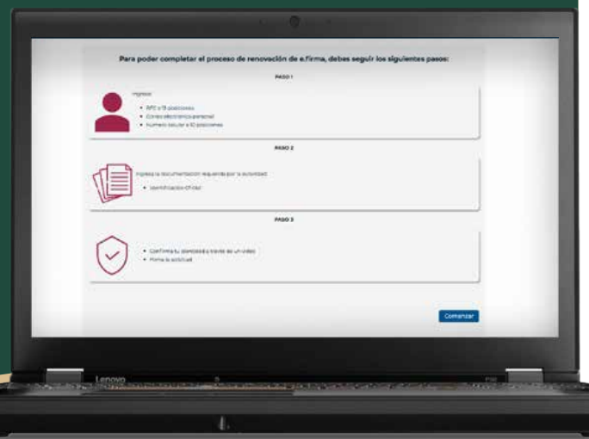
Da clic en el botón de Comenzar para iniciar.

Slide 68
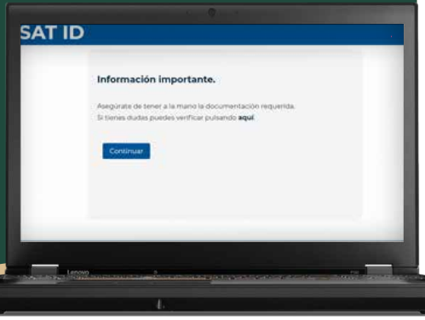
En la pantalla de Información importante, da clic en Continuar.

Slide 69
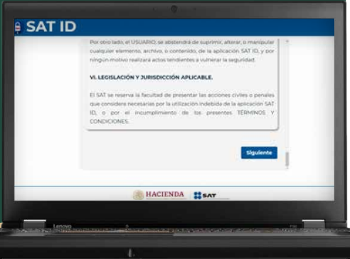
El sistema mostrará los TÉRMINOS Y CONDICIONES, si estás de acuerdo, da clic en Siguiente

Slide 70
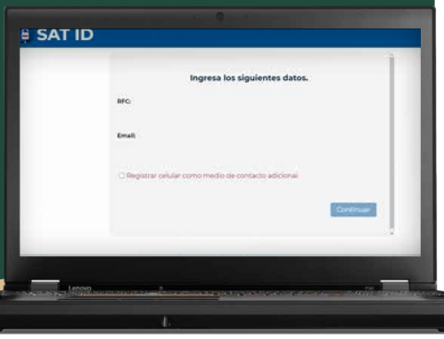
Ingresa tu RFC y Correo electrónico, y si lo deseas tu Número celular, después da clic en Continuar.
* AGREGAR NUMERO DE CELULAR PORQUE RECIBIRA CODIGO DE SEGURIDAD PARA CONTINUAR

Slide 71
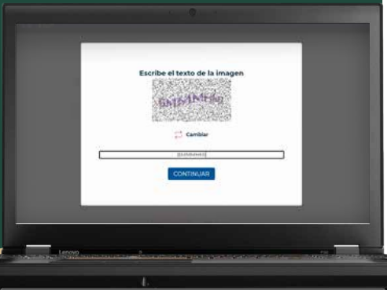
En el siguiente recuadro, escribe el texto de la imagen y da clic en CONTINUAR

Slide 72
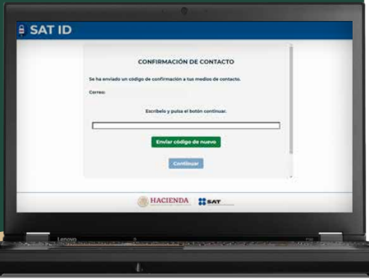
El sistema enviará un código al teléfono o correo electrónico registrado, el cual debes ingresar en la siguiente pantalla y dar clic en Continuar

Slide 73
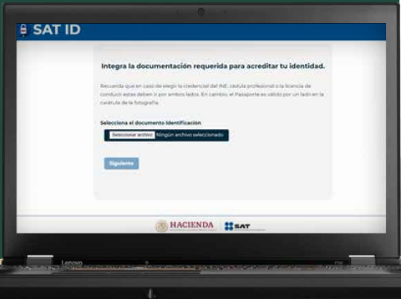
En la siguiente pantalla debes integrar el documento de identificación para acreditar tu identidad. Da clic en Seleccionar archivo.

Slide 74
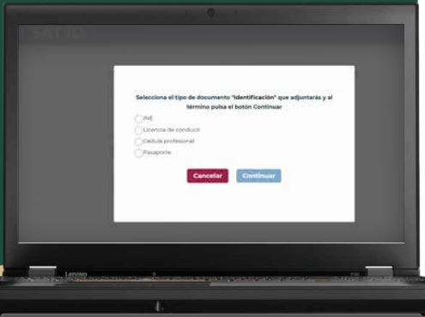
Selecciona el tipo de documento que integrarás y da clic Continuar.

Slide 75
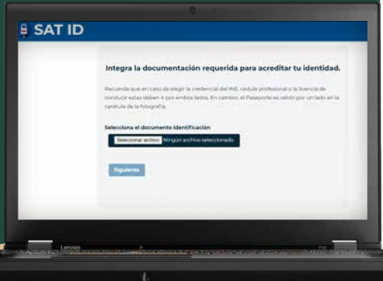
Selecciona el archivo desde la ruta en la cual se encuentra en tu dispositivo y da clic en Siguiente para continuar con el proceso.

Slide 76
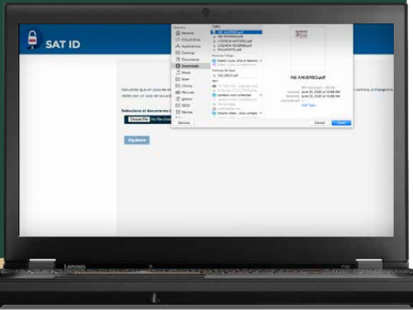
En caso de elegir credencial del INE, cédula profesional, o Forma Migratoria asegúrate de seleccionar ambos lados de la identificación.
Nota: Foto del INE sin flash, lo mas clara y directo de arriba hacia abajo, por ambos lados.

Slide 77
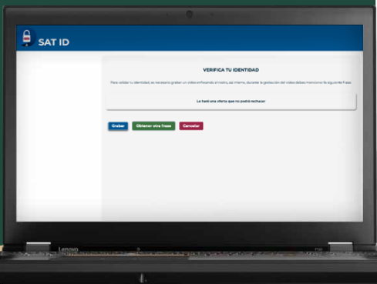
A continuación el sistema te pedirá grabar un video.
Memoriza la frase que aparece en pantalla.
Da clic en Grabar para iniciar grabación.
* Tomarse el video SIN LENTES Y SIN CUBREBOCA

Slide 78
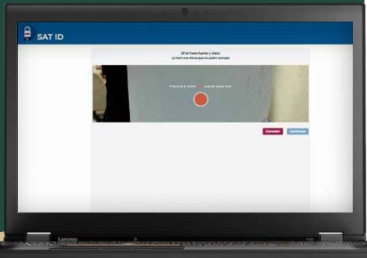
Al realizar la grabación debes decir de manera fuerte y clara la frase que memorizaste.
Si deseas repetir el video, da clic en Grabar otro video, de lo contrario da clic Continuar.

Slide 79
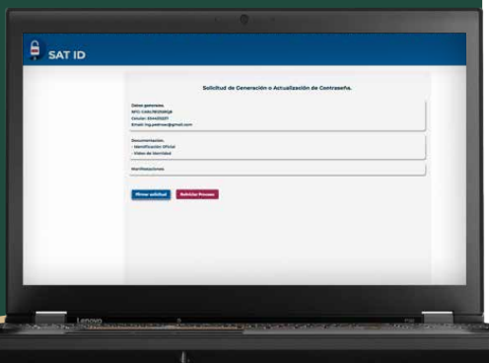
Revisa y valida los datos. Una vez validada la información da clic en Firmar solicitud.

Slide 80
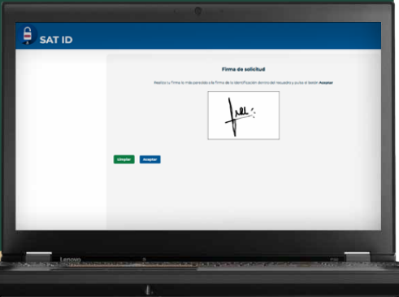
En la pantalla de Firma de solicitud, deberás firmar lo más parecido a tu identificación oficial y sin salirte del recuadro, si deseas repetir la firma da clic en Limpiar.
Una vez dibujada tu firma da clic en Aceptar.

Slide 81
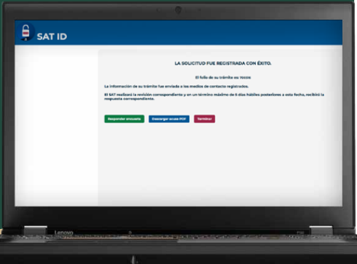
En la pantalla se visualizará el folio de tu solicitud, así como información importante.
Para concluir el trámite, da clic en Descargar acuse PDF.
Para conocer tu opinión, da clic en Responder encuesta, de lo contrario presiona Terminar.

Slide 82
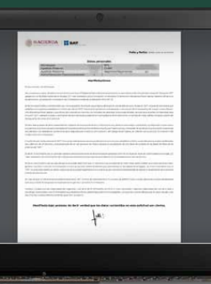
En la pantalla se visualizará el acuse del trámite, puedes imprimirlo o guardarlo

Slide 83
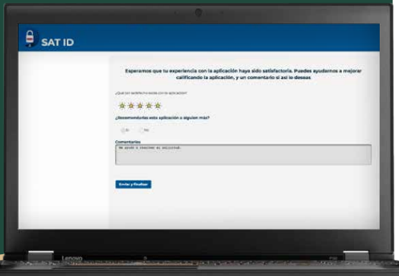
Si seleccionaste Responder encuesta, contesta las preguntas y para concluir da clic en Enviar y finalizar

Slide 84
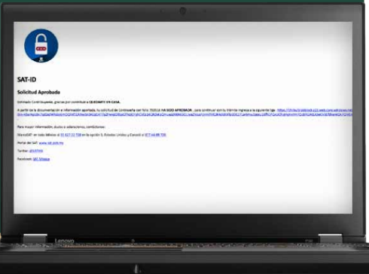
Una vez que tu solicitud sea validada y autorizada por el SAT, en un plazo máximo de cinco días hábiles posteriores a la generación de tu solicitud, recibirás una liga a través de los medios de contacto proporcionados.
Esta liga te ayudará a concluir el trámite para la Generación o Actualización de tu contraseña.

Slide 85

Ingresa a la liga para completar los siguientes campos:
• Folio del trámite
• RFC
• Nueva contraseña
• Confirma la nueva
contraseña

Slide 86
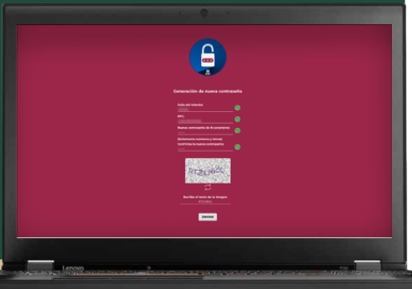
Finalmente captura el texto de la imagen y da clic en el botón ENVIAR.

Slide 87

Tu trámite de contraseña se ha generado exitosamente.
Gracias por utilizar nuestros servicios.

Slide 88
Muchas Gracias por su atención…
Secretaría de Finanzas
Subsecretaría de Ingresos
Dirección de Servicios al contribuyente
Lada sin costo: 01 800 710 65 84
Correo electrónico: a.contribuyente@tam.gob.mx
Ayuda en línea (Hello help):
Coordinación de Impuestos federales: 01 834 31 8 80 60
Servicio de Administración Tributaria
http://www.sat.gob.mx

